Slide 1
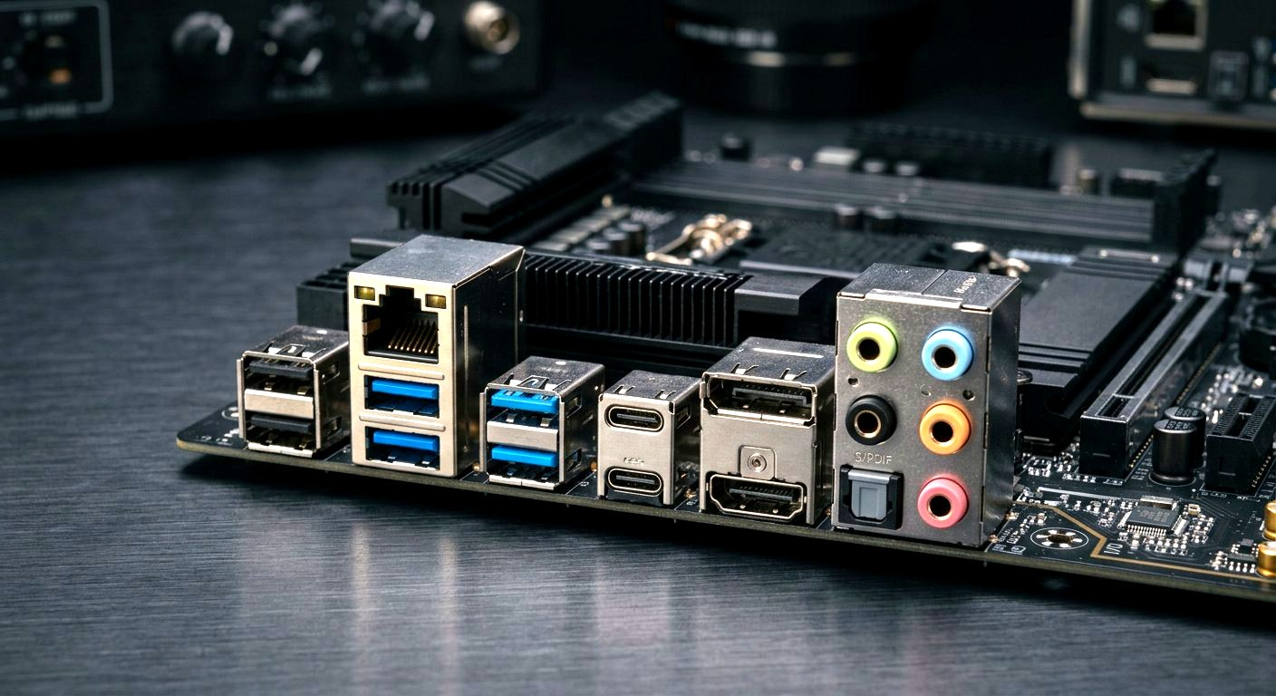
GUÍA COMPLETA Y DETALLADA · HARDWARE · IDENTIFICACIÓN Y ESPECIFICACIONES
Puertos de Comunicación de PC
Guía completa y detallada de todas las interfaces de una computadora: forma, color de identificación, velocidades, versiones y usos reales.
Recorrido por los 23 puertos clásicos y modernos —USB, RS-232, LPT, Thunderbolt, FireWire, PS/2, DIN, Game Port, VGA, DVI, HDMI, DisplayPort, S-Video, compuesto, RJ-45, RJ-11, SFP, audio 3.5 mm, TOSLINK, S/PDIF, eSATA, tarjetas SD e IrDA— con diagramas de identificación, códigos de colores y datos técnicos completos.
23
7
25+
100+
puertos documentados a detalle
bloques temáticos
diagramas de identificación
datos técnicos verificables
Puertos de Comunicación de PC · Guía Completa y Detallada · 2026
01 / 56
Notes:
Presentación de apertura. Explicar el objetivo: identificar cualquier puerto por su forma y color, y conocer su velocidad, versiones y usos. Cada lámina tiene transiciones y animaciones de entrada.

Slide 2
01 · PUERTOS DE USO GENERAL Y DATOS
Contenido de la guía
Siete bloques temáticos, de los puertos de datos generales a las interfaces inalámbricas.
01
Puertos de uso general y datos
02
Entrada de periféricos
03
Puertos de video y pantalla
USB, RS-232, LPT, Thunderbolt y FireWire: transmisión de datos, alimentación y video.
PS/2, conector DIN de 5 pines y Game Port: teclados, ratones, joysticks y MIDI.
VGA, DVI, HDMI, DisplayPort, S-Video y video compuesto: del CRT al 8K.
Diapositivas 3 – 14
Diapositivas 15 – 18
Diapositivas 19 – 29
04
Red y comunicaciones
05
Puertos de audio
06
Almacenamiento y expansión
Ethernet RJ-45, módem RJ-11 y bahías SFP/QSFP: LAN, fibra óptica y telefonía.
Jack 3.5 mm con código de colores, S/PDIF óptico TOSLINK y S/PDIF coaxial.
eSATA/eSATAp y lectores de tarjetas SD/microSD con velocidades UHS y SD Express.
Diapositivas 30 – 36
Diapositivas 37 – 42
Diapositivas 43 – 47
07
Infrarrojos y repaso final
Puerto IrDA, tablas maestras, chuleta de colores, línea de tiempo y glosario.
Diapositivas 48 – 56
Puertos de Comunicación de PC · Guía Completa y Detallada
02 / 56
Notes:
Usar esta lámina como mapa de navegación. Los bloques 1 y 3 son los más extensos.

Slide 3
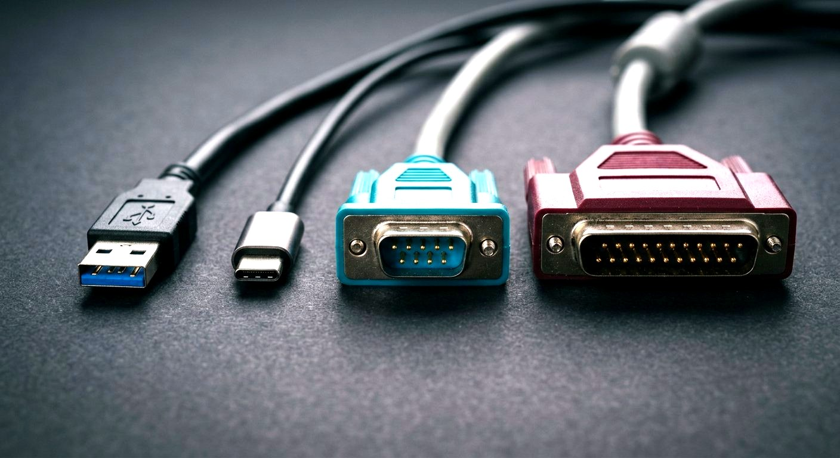
01
Puertos de uso general y datos
USB: el estándar universal de datos, alimentación y video
Puerto serie RS-232 (DE-9) para industria, consolas y equipos médicos
Puerto paralelo LPT (DB-25) de la era de las impresoras matriciales
Thunderbolt: PCI Express y DisplayPort en un solo cable
FireWire (IEEE 1394): el bus isócrono de Apple para vídeo
Puertos de Comunicación de PC · Guía Completa y Detallada
03 / 56
Notes:
Apertura del bloque 1. Los cinco puertos que definieron la conectividad de datos desde los años 80 hasta hoy.

Slide 4
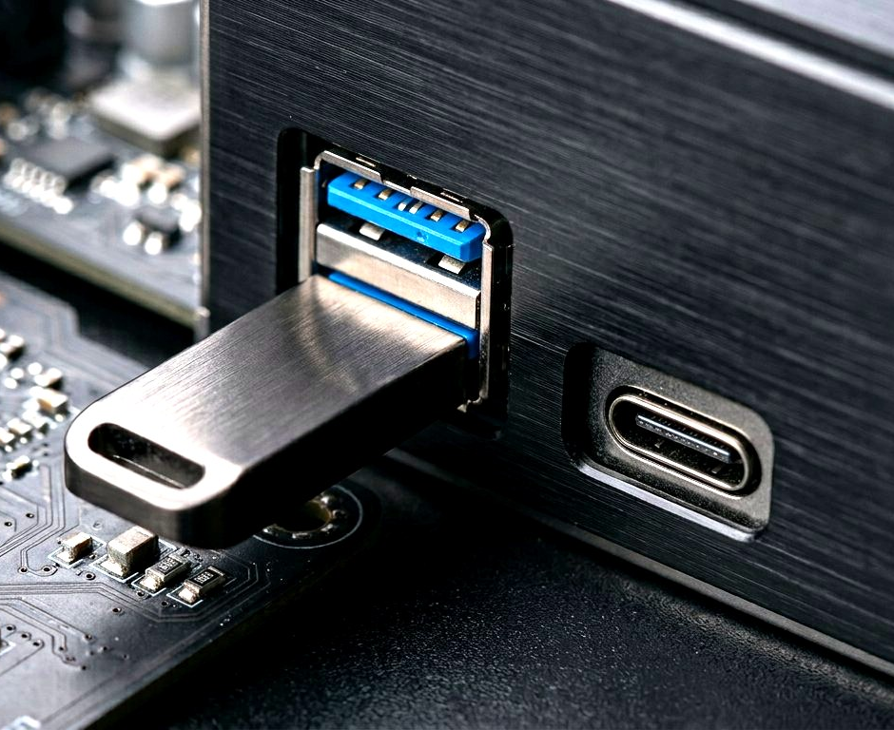
01 · PUERTOS DE USO GENERAL Y DATOS
USB (Universal Serial Bus)
Interfaz estándar universal para transmisión de datos, alimentación y video.
Sustituyó en un solo estándar al puerto serie, al paralelo, al PS/2 y a los conectores propietarios de los periféricos: teclados, ratones, memorias, discos externos, impresoras, cámaras y accesorios diversos.
Es hot-plug (conexión en caliente) e interoperable: el mismo cable sirve para alimentar, transferir datos y, con modos alternativos, transportar video.
Define también el suministro de energía: de 2.5 W (USB 2.0) hasta 240 W con USB Power Delivery 3.1, lo que hoy carga incluso portátiles.
La identificación de versión se hace por el color del interior del conector y por los logotipos grabados (⚡ rayo, SS, tridente USB).
Familia física de conectores: Type-A, Type-B, Mini-B, Micro-B y Type-C (reversible de 24 pines).
Presentado en 1996 (USB 1.0, 1.5 Mbps); hoy USB4 alcanza hasta 120 Gbps en modo asimétrico.
NOTA
Dato faltante: el conector USB-C no distingue versión por color — consulta los logotipos ⚡ (Thunderbolt) o SS (SuperSpeed) grabados junto al puerto.
Puertos USB-A (azul = USB 3.0) y USB-C en el panel trasero de una placa madre actual.
Puertos de Comunicación de PC · Guía Completa y Detallada
04 / 56
Notes:
Empezar por el puerto más común. Preguntar al grupo quién sabe qué significa el interior azul de un USB.

Slide 5
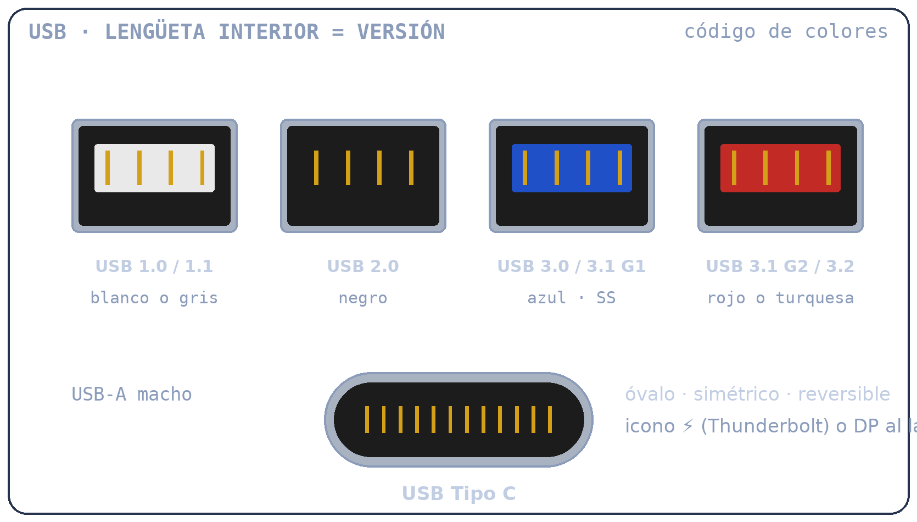
01 · PUERTOS DE USO GENERAL Y DATOS
USB · Colores de identificación
El color de la lengüeta interior del conector indica, por convención, la versión.
Blanco o gris — USB 1.0 / 1.1 (hasta 12 Mbps): los primeros periféricos, teclados y ratones.
Negro — USB 2.0 (hasta 480 Mbps): el color más extendido en memorias y periféricos básicos.
Azul (o logotipo SS) — USB 3.0 / 3.1 Gen 1 (5 Gbps): discos duros externos y memorias rápidas.
Rojo o turquesa (teal) — USB 3.1 Gen 2 / 3.2 Gen 2 (10 Gbps): típico de placas gaming y estaciones de trabajo.
USB Tipo C — ovalado, simétrico y reversible; a menudo con icono de rayo (Thunderbolt) o DP (DisplayPort Alt Mode) al lado.
Algunos fabricantes usan colores propios (naranja para carga, verde para teclados de consola): el color es convención, no norma.
Código de colores del interior de los conectores USB-A y forma del USB-C.
Puertos de Comunicación de PC · Guía Completa y Detallada
05 / 56
Notes:
Recordar que el color identifica la versión en conectores Type-A; en USB-C hay que leer la serigrafía o la documentación del equipo.

Slide 6
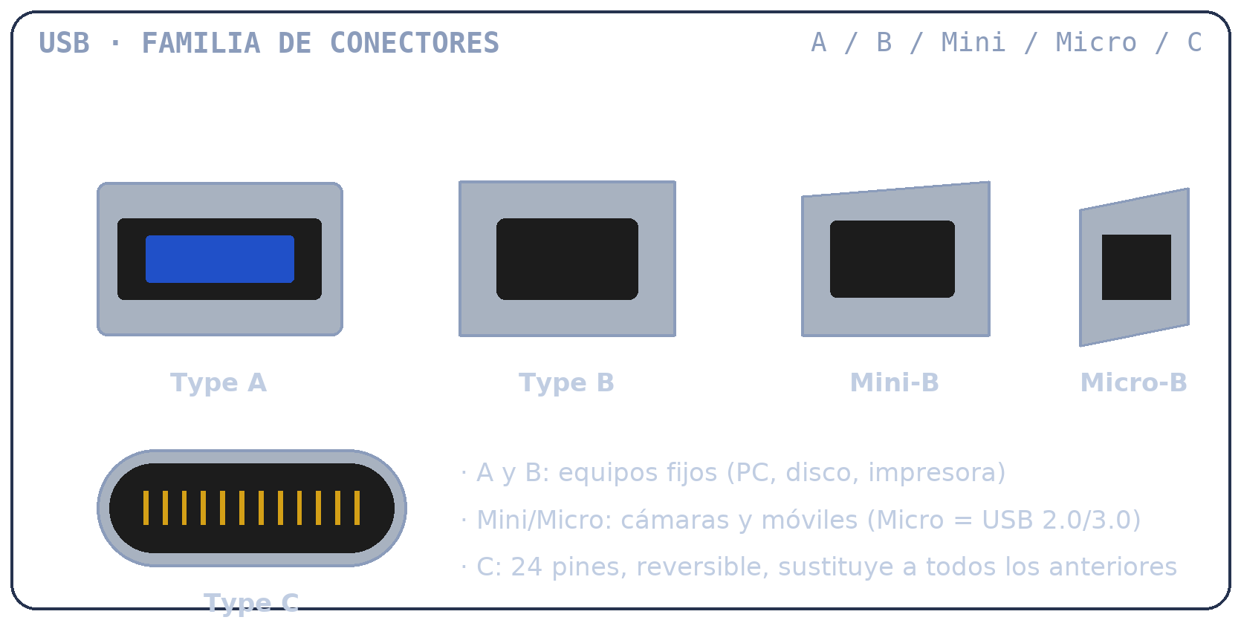
01 · PUERTOS DE USO GENERAL Y DATOS
USB · Familia de conectores
Cinco formas físicas que cubren desde equipos fijos hasta dispositivos móviles.
Type-A — el conector plano rectangular del PC: teclados, ratones, memorias y hubs. Interior con 4 contactos (2.0) o 9 (3.x).
Type-B — cuadrado con chaflán superior: impresoras, escáneres, discos externos y tarjetas de audio.
Mini-B — versión reducida de 5 pines: cámaras fotográficas, GPS y discos portátiles de la década de 2000.
Micro-B — fino, con rebeles: teléfonos y tablets (USB 2.0 o 3.0); el conector más frágil de la familia.
Type-C — óvalo de 24 pines reversible que sustituye a todos los anteriores: datos, video (DP/HDMI), audio y hasta 240 W de alimentación.
Compatibilidad: un cable A→C sirve para cualquier dispositivo C, pero la velocidad máxima la define la versión de ambos extremos.
Type-A, Type-B, Mini-B, Micro-B y Type-C: geometrías no intercambiables.
Puertos de Comunicación de PC · Guía Completa y Detallada
06 / 56
Notes:
Enseñar los conectores físicos si hay oportunidad; la diferencia entre Mini-B y Micro-B es la más difícil de reconocer a simple vista.

Slide 7
01 · PUERTOS DE USO GENERAL Y DATOS
USB · Versiones y velocidades
De 1.5 Mbps en 1996 a 120 Gbps en modo asimétrico con USB4 v2.0.
Estándar
Año
Velocidad
Nombre comercial
Color típico
USB 1.0
1996
1.5 Mbps
Low Speed
blanco / gris
USB 1.1
1998
12 Mbps
Full Speed
blanco / gris
USB 2.0
2000
480 Mbps
High Speed
negro
USB 3.0 / 3.1 Gen 1
2008
5 Gbps
SuperSpeed (SS)
azul
USB 3.1 Gen 2 / 3.2 Gen 2
2013
10 Gbps
SuperSpeed+ 10 Gbps
rojo o turquesa
USB 3.2 Gen 2x2
2017
20 Gbps
SuperSpeed+ 20 Gbps
rojo (pocos equipos)
USB4
2019
40 Gbps
USB4 Gen 3x2
interior negro (USB-C)
USB4 v2.0
2022
80 / 120 Gbps
asimétrico (120/40)
USB-C ⚡
LECTURA DE LA TABLA
Ojo con la nomenclatura: «USB 3.1 Gen 1» es exactamente lo mismo que USB 3.0 (5 Gbps). Solo cambia el nombre comercial, no la velocidad real.
Puertos de Comunicación de PC · Guía Completa y Detallada
07 / 56
Notes:
Tabla clave de la sección. Destacar el lío de nombres comerciales de 2013-2017 y que la velocidad la marca el más lento de los dos extremos.

Slide 8
01 · PUERTOS DE USO GENERAL Y DATOS
USB · Potencia, longitudes y datos que faltan
Lo que no se ve en el conector: energía, distancia máxima y modos de trabajo.
Alimentación (Power Delivery)
Longitud máxima de cable
Contactos internos
USB 2.0: 5 V / 500 mA (2.5 W). USB 3.x: 900 mA (4.5 W). BC 1.2: 1.5 A. USB-C PD: 5-48 V hasta 240 W (EPR) para cargar portátiles.
USB 2.0: 5 m. USB 3.x: 2-3 m pasivos. USB4/Thunderbolt: 0.8 m a velocidad máxima (2 m limitado). Con repetidores activos u ópticos se superan 30 m.
USB 2.0: 4 pines (VBUS, D-, D+, GND). USB 3.x Type-A: 9 pines. USB-C: 24 pines con 4 pares diferenciales de datos y reversibilidad física.
Modos alternativos (Alt Mode)
Transferencia de almacenamiento
Compatibilidad y etiquetado
DisplayPort Alt Mode (video hasta 8K), HDMI Alt Mode y tunelizado de Thunderbolt 3/4: el mismo USB-C lleva video, datos y energía a la vez.
BOT (Bulk-Only Transport, clásico) y UASP (SCSI sobre USB), que aporta ~20-30 % más de velocidad real en discos externos modernos.
Todos los USB son retrocompatibles hacia abajo, pero a la velocidad del más lento. Los logos certificados (SS, SS 10, ⚡) garantizan el estándar del cable.
NOTA TÉCNICA
Regla práctica: un cable «cargador» barato de gasolinera puede cargar el teléfono pero transferir datos a 2.0 o bloquear modos de video — revisar la serigrafía.
Puertos de Comunicación de PC · Guía Completa y Detallada
08 / 56
Notes:
Completar la ficha del USB con estos datos que suelen faltar en las guías básicas.

Slide 9
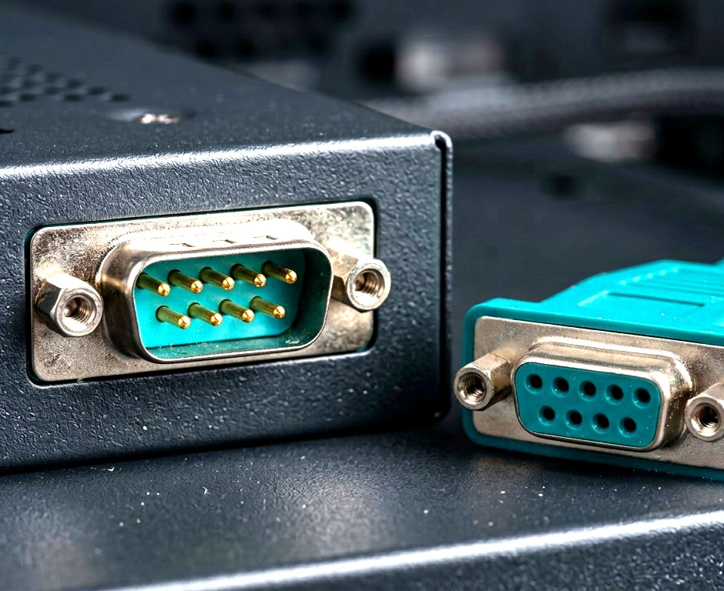
01 · PUERTOS DE USO GENERAL Y DATOS
Puerto Serie (RS-232 / DB-9)
Comunicación asíncrona de transmisión bit a bit, el estándar industrial desde 1969.
El estándar RS-232 define niveles eléctricos, temporización y protocolo para comunicación asíncrona entre DTE (equipo terminal) y DCE (módem).
Conector clásico en forma de «D» de 9 pines (DE-9 macho), llamado erróneamente «DB-9». En placas antiguas era de color turquesa / azul verdoso o gris metálico; en tarjetas modernas aparece como cabecera interna negra.
Velocidad típica hasta 115.2 kbps en configuraciones estándar (921.6 kbps con UART avanzados).
Sigue vivo en consolas de red (Cisco rollover), PLCs industriales, equipos médicos, balanzas, GPS de precisión y módems antiguos.
Señal con tensiones de ±3 V a ±15 V (típico ±12 V): más robusta al ruido que los 5 V de TTL, con cable de hasta 15 m.
Puerto serie DE-9 (macho) de color turquesa, aún presente en placas industriales.
Puertos de Comunicación de PC · Guía Completa y Detallada
09 / 56
Notes:
Mencionar que los servicios técnicos de red aún piden «cable de consola» RS-232: es de los pocos puertos que no desaparece.

Slide 10
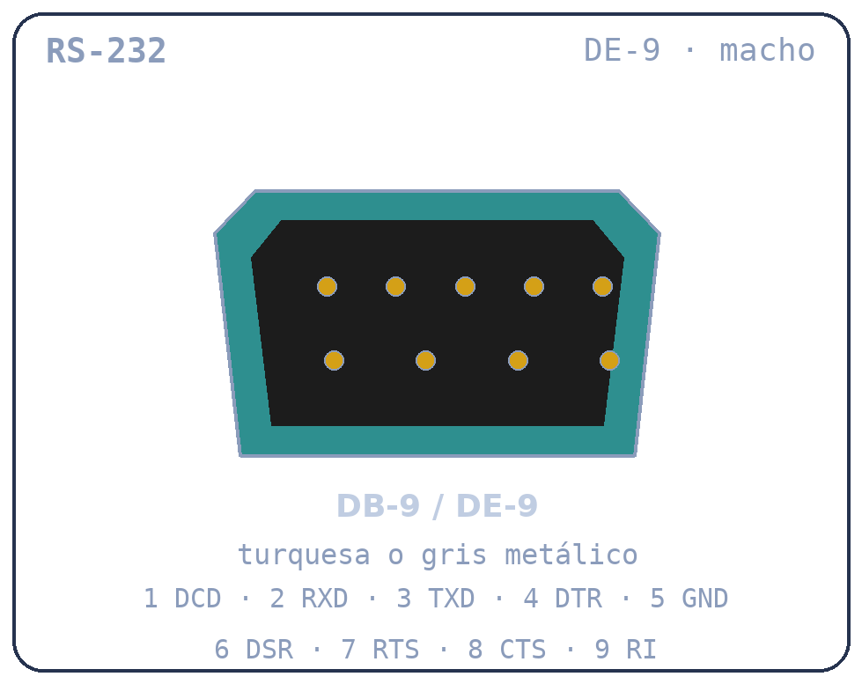
01 · PUERTOS DE USO GENERAL Y DATOS
RS-232 · Pinout y características eléctricas
Nueve líneas con función definida; solo tres son imprescindibles (TXD, RXD, GND).
IDENTIFICACIÓN VISUAL Y COLOR
Conector macho en «D» de 9 pines (DE-9). Color turquesa / azul verdoso o gris metálico en placas antiguas; serigrafía «COM» o «Serial».
VELOCIDAD Y ESTÁNDARES
Hasta 115.2 kbps habitual (921.6 kbps con UART 16C950). Asíncrono 7N1/8N1. Niveles RS-232: ±3…±15 V. Cable máx. 15 m.
USO Y DATOS ADICIONALES
Consolas de red, dispositivos médicos, módems antiguos, PLCs e industria. Pines clave: 2 RXD, 3 TXD, 5 GND (7 RTS, 8 CTS para flujo).
FICHA TÉCNICA
Variantes hermanas: RS-422 y RS-485 usan señal diferencial y alcanzan 1.2 km y 10 Mbps, habituales en automatización industrial.
Puertos de Comunicación de PC · Guía Completa y Detallada
10 / 56
Notes:
Desglosar el significado de DTE/DCE y el cable null modem (cruza TXD↔RXD).

Slide 11
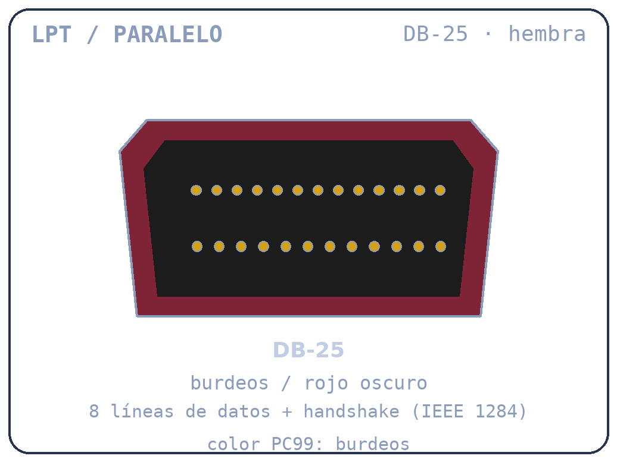
01 · PUERTOS DE USO GENERAL Y DATOS
Puerto Paralelo (LPT / DB-25)
Transmisión simultánea de 8 bits a la vez, el reino de las impresoras hasta los 2000.
IDENTIFICACIÓN VISUAL Y COLOR
Conector hembra grande en «D» de 25 pines. Tradicionalmente de tono burdeos / rojo oscuro o rosa en gabinetes AT/ATX (código de color PC99).
VELOCIDAD Y ESTÁNDARES
De 50 KB/s (modo SPP) hasta más de 2 MB/s con modos EPP/ECP. Estándar IEEE 1284. Cable máx. 10-15 m.
USO Y DATOS ADICIONALES
Impresoras matriciales y de chorro, escáneres antiguos, unidades ZIP, dongles de licencia y programadores de EPROM. Dirección base 0x378.
FICHA TÉCNICA
ECP usa DMA y compresión RLE; EPP fue la evolución para discos y escáneres. Ambos convivieron con los modos clásicos SPP/PS2 en el mismo conector.
Puertos de Comunicación de PC · Guía Completa y Detallada
11 / 56
Notes:
Comparar la velocidad con USB 2.0 para explicar por qué el paralelo desapareció.

Slide 12
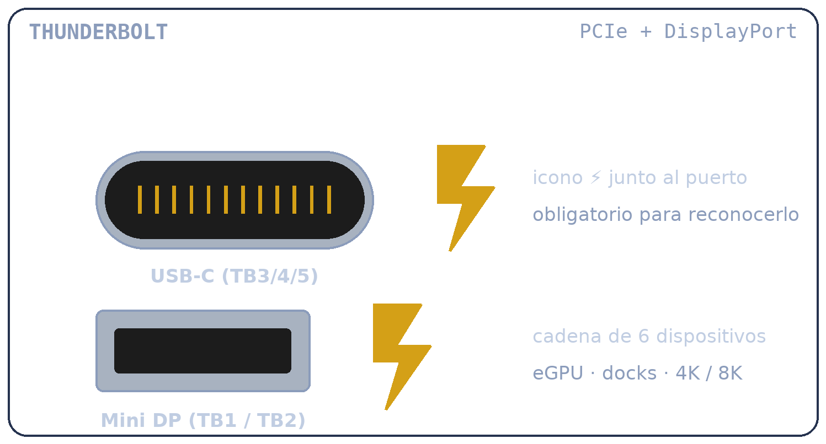
01 · PUERTOS DE USO GENERAL Y DATOS
Thunderbolt
Ultra alta velocidad: combina PCI Express, DisplayPort y alimentación en un solo cable.
IDENTIFICACIÓN VISUAL Y COLOR
En versiones recientes comparte el diseño del USB Tipo C, distinguiéndose obligatoriamente por un pequeño icono de rayo grabado junto al puerto. Thunderbolt 1 y 2 usaban Mini DisplayPort, también con rayo.
VELOCIDAD Y ESTÁNDARES
TB1: 10 Gbps · TB2: 20 Gbps · TB3 y TB4: 40 Gbps · TB5: hasta 80 Gbps (120 Gbps en modo asimétrico). Tuneliza PCIe + DP + USB + PD.
USO Y DATOS ADICIONALES
Tarjetas gráficas externas (eGPU), almacenamiento profesional, docks y monitores 4K/8K. Daisy-chain de hasta 6 dispositivos; hasta 240 W de carga (TB5/PD).
FICHA TÉCNICA
Cable pasivo: 0.8 m a 40 Gbps (2 m a 20 Gbps). Los cables activos u ópticos alcanzan 2-60 m manteniendo el ancho de banda completo.
Puertos de Comunicación de PC · Guía Completa y Detallada
12 / 56
Notes:
Thunderbolt 4 exige 40 Gbps y 2 pantallas 4K; Thunderbolt 5 (2023) duplica el ancho de banda para pantallas 8K y flujos de trabajo de creación.

Slide 13
01 · PUERTOS DE USO GENERAL Y DATOS
Thunderbolt · Evolución de versiones
Cuatro generaciones con el mismo concepto: PCIe y DisplayPort multiplexados.
Versión
Año
Ancho de banda
Conector
Pantallas / capacidades
Thunderbolt 1
2011
10 Gbps
Mini DisplayPort
1× 2560×1600 · PCIe 2.0 x4
Thunderbolt 2
2013
20 Gbps
Mini DisplayPort
1× 4K · agrega dos enlaces
Thunderbolt 3
2015
40 Gbps
USB-C
2× 4K · eGPU · PD hasta 100 W
Thunderbolt 4
2020
40 Gbps
USB-C
2× 4K o 1× 8K · docks · PD 100 W
Thunderbolt 5
2023
80 / 120 Gbps
USB-C
2× 8K · PCIe 5.0 · PD hasta 240 W
LECTURA DE LA TABLA
El icono del rayo es obligatorio: muchos puertos USB-C solo son USB (sin PCIe ni DisplayPort) y se confunden con Thunderbolt por la forma idéntica del conector.
Puertos de Comunicación de PC · Guía Completa y Detallada
13 / 56
Notes:
Enfatizar que Thunderbolt 4 y USB4 comparten tecnología, pero Thunderbolt exige certificación Intel/USB-IF con mínimos más estrictos.

Slide 14
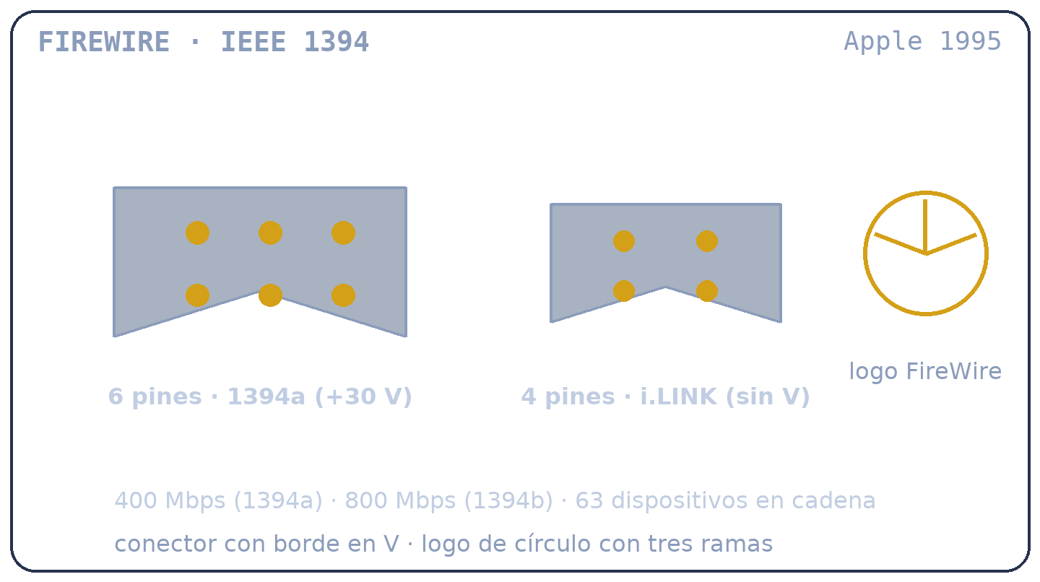
01 · PUERTOS DE USO GENERAL Y DATOS
FireWire (IEEE 1394)
Bus serie de alta velocidad desarrollado por Apple, pensado para vídeo en tiempo real.
IDENTIFICACIÓN VISUAL Y COLOR
Conector rectangular con un borde en ángulo o forma de «V». Detalles en dorado o marcos metálicos plateados con el logo de FireWire (círculo con tres ramas). 6 pines (Mac) o 4 pines (i.LINK, sin alimentación).
VELOCIDAD Y ESTÁNDARES
FireWire 400 (400 Mbps) y FireWire 800 (800 Mbps). Modo isócrono garantiza ancho de banda para vídeo sin interrupciones. Cable 4.5 m (100 m con fibra).
USO Y DATOS ADICIONALES
Videocámaras DV, discos duros externos de audio/video, interfaces de audio profesionales. Hasta 63 dispositivos en cadena, peer-to-peer y hot-swap.
FICHA TÉCNICA
Apple lo retiró en 2011; su relevo lo tomaron USB 2.0/3.0, eSATA y Thunderbolt. Los equipos de edición de vídeo de los 2000 lo estandarizaron (i.LINK de Sony).
Puertos de Comunicación de PC · Guía Completa y Detallada
14 / 56
Notes:
El modo isócrono de FireWire era su gran ventaja sobre USB 2.0 para vídeo; hoy ese rol lo cumple USB con UVC o Thunderbolt.

Slide 15
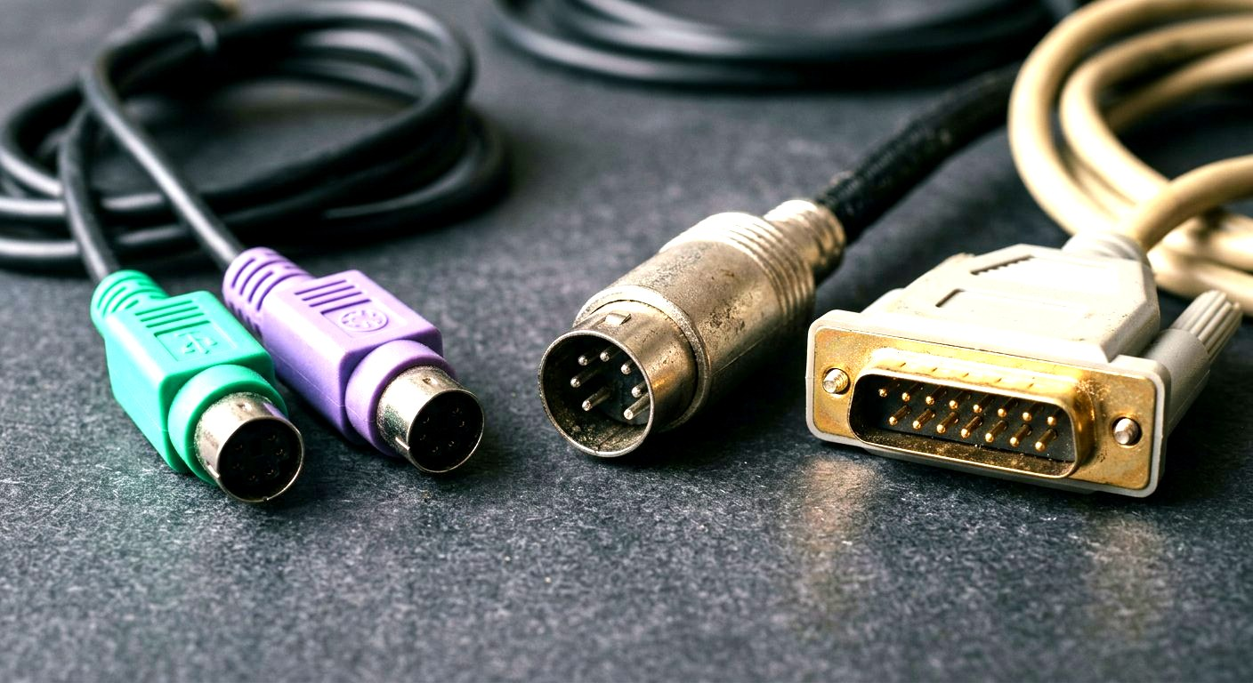
02
Entrada de periféricos
Puerto PS/2: mini-DIN con código de colores estricto (verde y morado)
Conector DIN de 5 pines de los teclados de la era IBM AT
Game Port (DA-15): joysticks analógicos y teclados MIDI
Puertos de Comunicación de PC · Guía Completa y Detallada
15 / 56
Notes:
Bloque breve: los tres puertos de entrada que se usaron antes de la revolución USB.

Slide 16
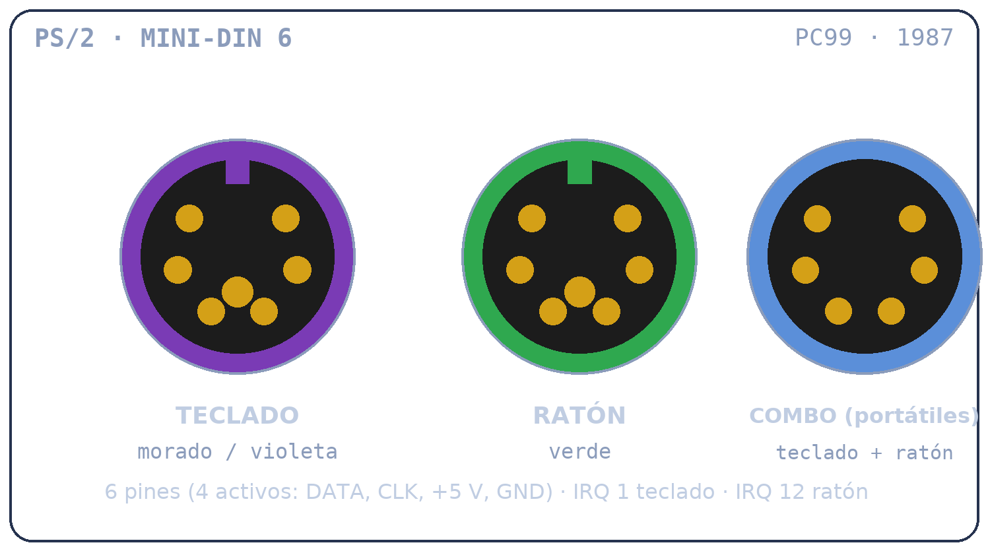
02 · ENTRADA DE PERIFÉRICOS
Puerto PS/2
Conector circular mini-DIN para periféricos de control, con identificación de color obligatoria.
IDENTIFICACIÓN VISUAL Y COLOR
Puerto redondo pequeño de 6 agujeros internos con guía. Código de colores universal estricto: VERDE = ratón y MORADO / VIOLETA = teclado (norma PC99). En portátiles existe el puerto combo azul para ambos.
VELOCIDAD Y ESTÁNDARES
Comunicación directa de baja latencia basada en interrupciones de hardware (IRQ 1 teclado, IRQ 12 ratón), a 10-16.7 kHz. +5 V · ~100 mA por puerto.
USO Y DATOS ADICIONALES
Teclados y ratones de conexión directa. Muy apreciado en teclados mecánicos por su NKRO nativo y ausencia de latencia añadida por USB.
FICHA TÉCNICA
Datos que faltan: de los 6 pines solo 4 son activos (DATA, CLK, +5 V, GND). No es hot-plug en BIOS antiguos (se reconoce al arranque). Los adaptadores USB pasivos solo funcionan en puertos combo.
Puertos de Comunicación de PC · Guía Completa y Detallada
16 / 56
Notes:
Preguntar por qué algunos gamers siguen prefiriendo PS/2: sin polling, interrupción directa y sin límite de teclas simultáneas.

Slide 17
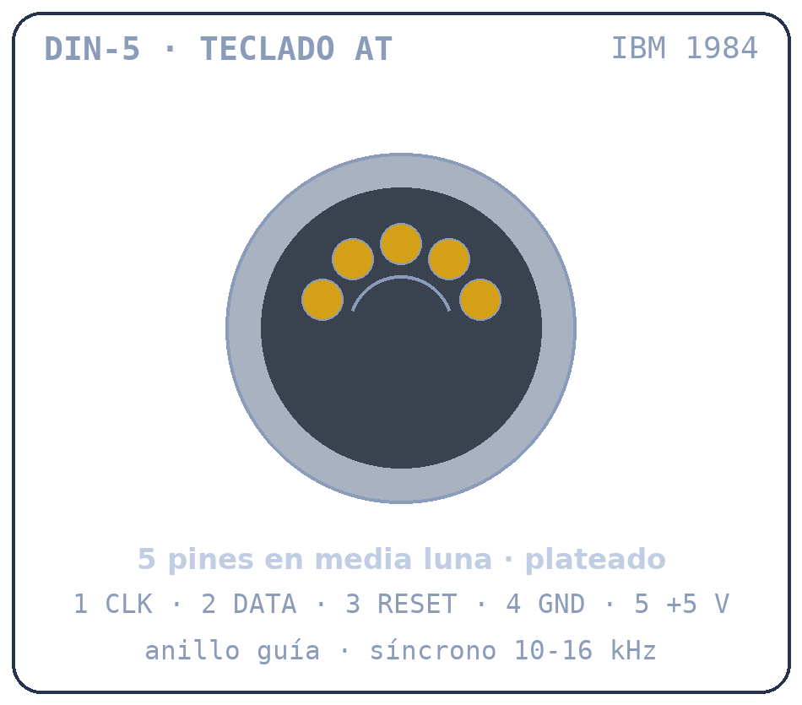
02 · ENTRADA DE PERIFÉRICOS
Conector DIN de 5 pines (teclado AT)
El conector circular grande de los teclados de las PCs de la era IBM AT.
IDENTIFICACIÓN VISUAL Y COLOR
Conector circular grande de color plateado metálico (270°, 5 pines) con un anillo guía y los pines dispuestos en forma de media luna. No confundir con el mini-DIN de PS/2, mucho más pequeño.
VELOCIDAD Y ESTÁNDARES
Baja velocidad síncrona para pulsaciones de teclas: reloj de 10-16.7 kHz con línea de datos serie. Alimentación +5 V y señal TTL.
USO Y DATOS ADICIONALES
Teclados de computadoras antiguas (décadas de 1980-1990): IBM PC/XT y AT, clones 286/386 y teclados industriales con adaptador DIN→PS/2.
FICHA TÉCNICA
Pinout AT: 1 CLK · 2 DATA · 3 RESET · 4 GND · 5 +5 V (el IBM XT usaba otro orden). Muchos teclados DIN incluían un adaptador pasivo a PS/2.
Puertos de Comunicación de PC · Guía Completa y Detallada
17 / 56
Notes:
El conector DIN de 5 pines también se usó para MIDI en instrumentos musicales: mismo conector, protocolo distinto (31.25 kbaud).

Slide 18
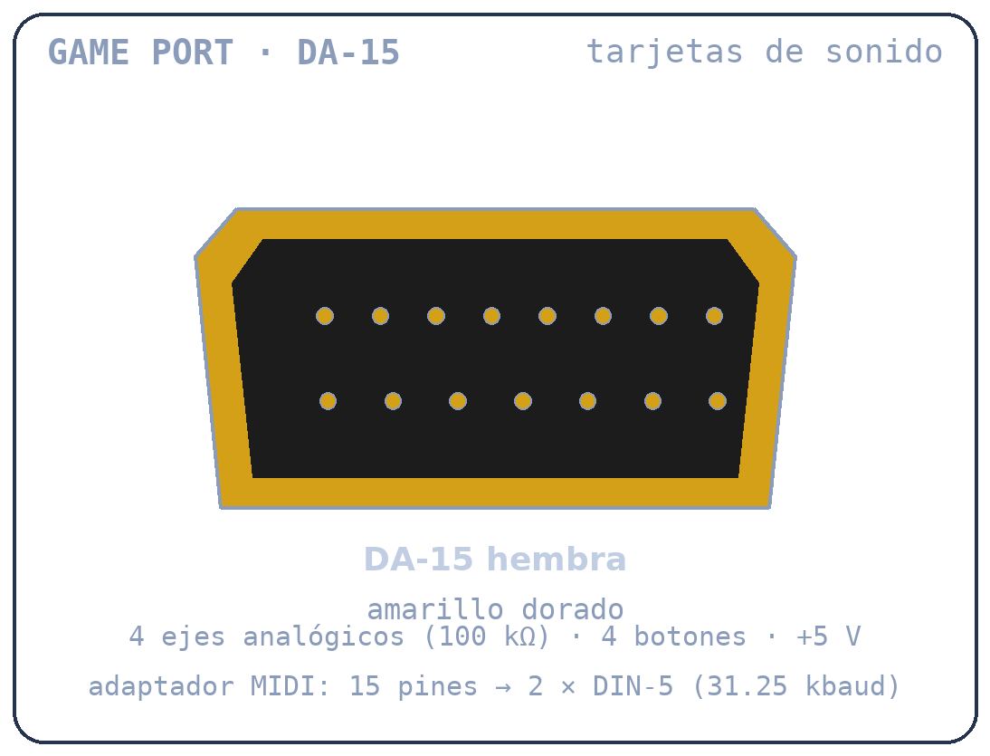
02 · ENTRADA DE PERIFÉRICOS
Puerto de Juegos (Game Port / DA-15)
Puerto analógico para mandos de juego y dispositivos musicales MIDI.
IDENTIFICACIÓN VISUAL Y COLOR
Conector hembra en forma de «D» de 15 pines (DA-15, dos filas de 8+7). Típicamente pintado de amarillo dorado o integrado en las tarjetas de sonido clásicas (Creative Sound Blaster).
VELOCIDAD Y ESTÁNDARES
Baja velocidad de muestreo analógico (ejes leídos por resistencias de 100 kΩ, sin digitalización interna). El adaptador MIDI trabaja a 31.25 kbaud.
USO Y DATOS ADICIONALES
Joysticks analógicos, volantes, gamepads de la era DOS y teclados sintetizadores MIDI mediante adaptador de 15 pines a dos conectores DIN-5.
FICHA TÉCNICA
Datos que faltan: soporta 4 ejes (X, Y, rudder, throttle) y 4 botones; sin detección automática ni alimentación para periféricos complejos. Reemplazado por USB HID alrededor del año 2000.
Puertos de Comunicación de PC · Guía Completa y Detallada
18 / 56
Notes:
El gameport compartía IRQ con la tarjeta de sonido; los conflictos de recursos eran la pesadilla clásica de la era Windows 95.

Slide 19
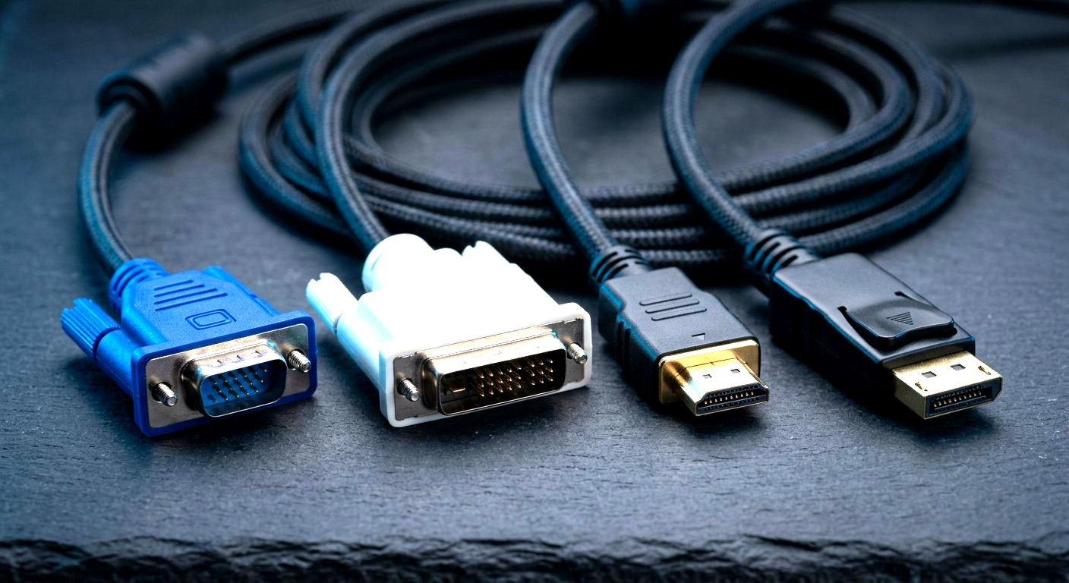
03
Puertos de video y pantalla
VGA: la interfaz analógica azul de los monitores CRT
DVI: el paso al video digital (DVI-D, DVI-A, DVI-I)
HDMI: audio y video de alta definición para TV y cine en casa
DisplayPort: el estándar de gaming y estaciones gráficas
S-Video y video compuesto: las últimas señales analógicas
Puertos de Comunicación de PC · Guía Completa y Detallada
19 / 56
Notes:
El bloque más extenso: seis puertos de video y una tabla comparativa final.

Slide 20
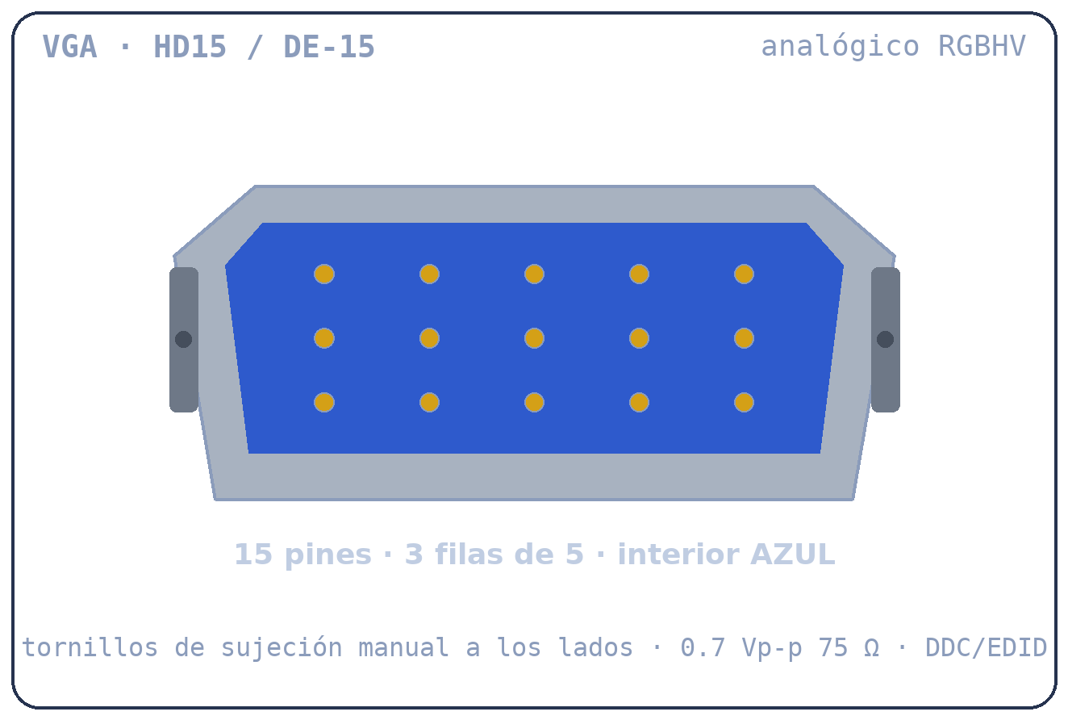
03 · PUERTOS DE VIDEO Y PANTALLA
VGA (Video Graphics Array)
Interfaz gráfica analógica tradicional, presente en monitores CRT y proyectores.
IDENTIFICACIÓN VISUAL Y COLOR
Conector trapezoidal de 15 pines en tres filas (HD15/DE-15) con tornillos de sujeción manual a los lados. Su elemento identificador universal es el color azul del interior de plástico (código PC99).
VELOCIDAD Y ESTÁNDARES
Señal analógica RGBHV (0.7 Vp-p, 75 Ω) sin compresión. Optimizado para 640×480 o 1024×768; con buen cable soporta hasta 1920×1200 @ 60 Hz.
USO Y DATOS ADICIONALES
Monitores CRT, proyectores analógicos, pantallas de equipos industriales y KVM antiguos. Comunicación DDC/EDID para plug & play del monitor.
FICHA TÉCNICA
Datos que faltan: convierte a analógico cada señal (DAC en la GPU), por lo que aparece ghosting y reflejos en cables largos. Longitud práctica: 3-15 m.
Puertos de Comunicación de PC · Guía Completa y Detallada
20 / 56
Notes:
VGA sigue en muchos proyectores de aula; el adaptador HDMI→VGA activo necesita convertidor digital-a-analógico, no basta un cable pasivo.

Slide 21
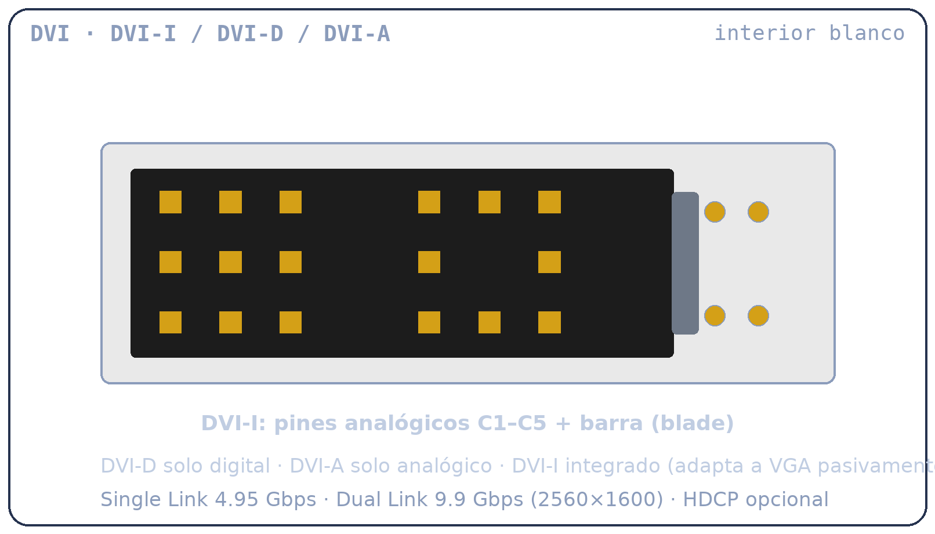
03 · PUERTOS DE VIDEO Y PANTALLA
DVI (Digital Visual Interface)
Interfaz para transmisión de video digital o híbrido (análogo-digital).
IDENTIFICACIÓN VISUAL Y COLOR
Conector rectangular largo con una barra horizontal (blade) a un costado y tornillos de sujeción. Interior de plástico blanco o gris claro (PC99). Pinout DVI-I añade 4 pines analógicos alrededor de la blade.
VELOCIDAD Y ESTÁNDARES
Hasta 4.95 Gbps (Single Link: 1920×1200 @ 60 Hz) o 9.9 Gbps (Dual Link: 2560×1600 @ 60 Hz) mediante enlaces TMDS de 1.65 Gbps por canal.
USO Y DATOS ADICIONALES
Monitores planos LCD de primera generación. DVI-D solo digital; DVI-A solo analógico; DVI-I integrado, adaptable a VGA con cable pasivo. HDCP opcional.
FICHA TÉCNICA
Datos que faltan: Longitud práctica de cable 5-10 m. Un adaptador DVI→HDMI es pasivo (solo video; el audio requiere HDMI nativo). Fue el puente entre el analógico y el HDMI/DisplayPort modernos.
Puertos de Comunicación de PC · Guía Completa y Detallada
21 / 56
Notes:
Mostrar la diferencia física de pines entre DVI-I y DVI-D: los cuatro pines analógicos alrededor de la blade son la clave visual.

Slide 22
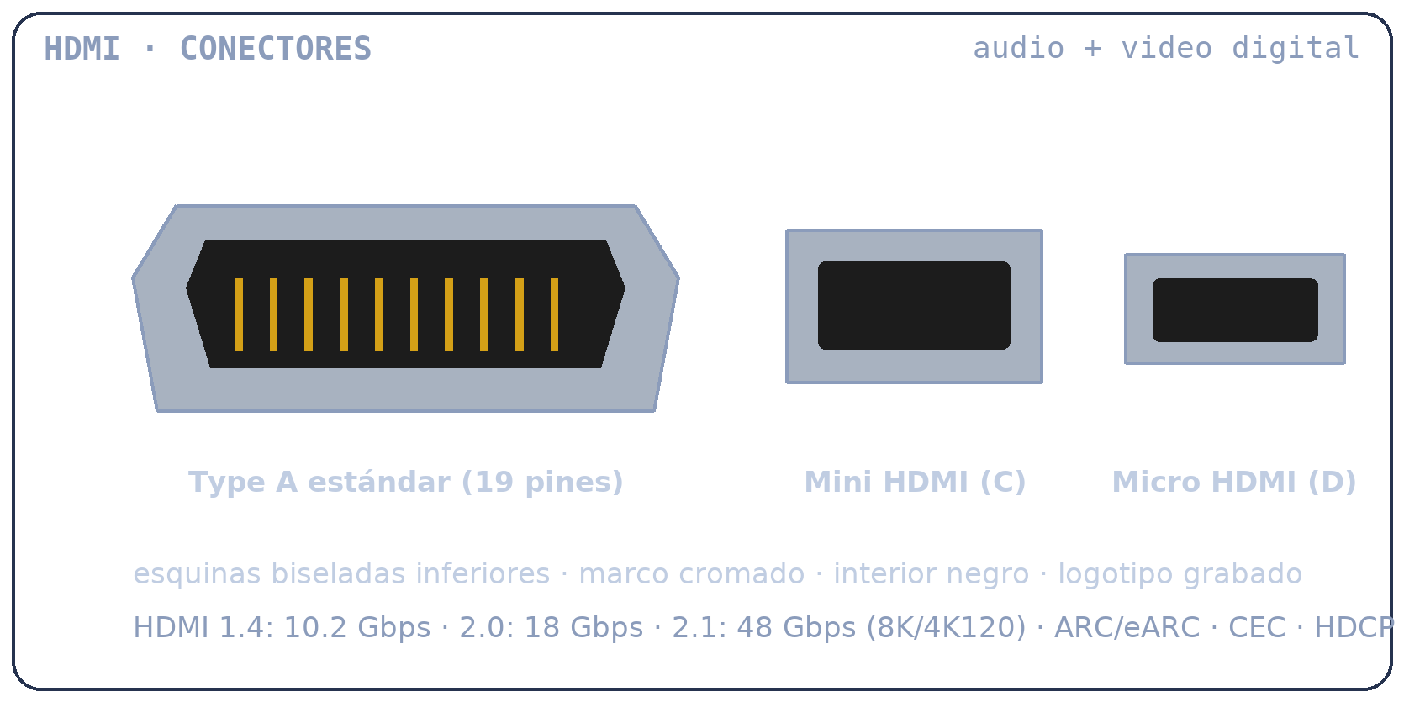
03 · PUERTOS DE VIDEO Y PANTALLA
HDMI (High-Definition Multimedia Interface)
Estándar de audio y video digital de alta definición, el rey del salón.
IDENTIFICACIÓN VISUAL Y COLOR
Conector delgado con esquinas biseladas inferiores (trapecio aplanado), enmarcado en metal cromado. Interior generalmente negro, sin código de color; se identifica por el logotipo HDMI grabado. Tipos: A (estándar), C (mini) y D (micro).
VELOCIDAD Y ESTÁNDARES
HDMI 1.4: 10.2 Gbps (4K @ 30 Hz) · HDMI 2.0: 18 Gbps (4K @ 60 Hz) · HDMI 2.1: 48 Gbps (8K @ 60 Hz / 4K @ 120 Hz).
USO Y DATOS ADICIONALES
Televisores, monitores, proyectores y sistemas de cine en casa. Transporta audio multicanal sin comprimir (hasta 32 canales) y video con HDR.
FICHA TÉCNICA
Datos que faltan: ARC/eARC devuelve audio del TV al receptor (eARC: 37 Mbps, Dolby TrueHD/Atmos); CEC permite controlar todo con un solo mando; HDCP 2.3 protege el contenido. Cable estándar 5 m (certificado 15 m).
Puertos de Comunicación de PC · Guía Completa y Detallada
22 / 56
Notes:
HDMI 2.1 añade VRR y ALLM (modo automático de baja latencia) — clave para consolas de nueva generación.

Slide 23
03 · PUERTOS DE VIDEO Y PANTALLA
HDMI · Versiones y capacidades
Cada versión multiplica el ancho de banda y añade funciones para juegos y HDR.
Versión
Año
Ancho de banda
Máximo de video
Funciones clave
HDMI 1.0-1.2
2002
4.95 Gbps
1080p @ 60 Hz
audio DVD/HDPCM · HDCP 1.0
HDMI 1.3-1.4
2006
10.2 Gbps
4K @ 30 Hz
ARC · Deep Color · 3D
HDMI 2.0
2013
18 Gbps
4K @ 60 Hz
4:2:0 · audio 32 canales · CEC
HDMI 2.0b
2016
18 Gbps
4K @ 60 Hz
HDR10 estático
HDMI 2.1
2017
48 Gbps
8K @ 60 / 4K @ 120 Hz
eARC · VRR · ALLM · HDR dinámico
LECTURA DE LA TABLA
El cable es siempre el mismo conector; para 4K120/8K hace falta cable «Ultra High Speed» certificado (48 Gbps). Los cables largos de mala calidad causan destellos negros por errores de bit.
Puertos de Comunicación de PC · Guía Completa y Detallada
23 / 56
Notes:
El salto de 2.0 a 2.1 es el más grande: pasa de 18 a 48 Gbps con codificación FRL.

Slide 24
03 · PUERTOS DE VIDEO Y PANTALLA
HDMI · Tipos de conector y funciones avanzadas
Lo que no dice la etiqueta del cable: formatos físicos y protocolos incluidos.
Type A (estándar)
Type C (Mini) y Type D (Micro)
Type E (automoción)
19 pines, el de televisores, monitores y consolas. Es el conector «HDMI» sin más calificativos.
Mini HDMI: cámaras y tablets. Micro HDMI: portátiles ultradelgados y teléfonos. Mismas señales, conector reducido.
Con bloqueo anti-vibración para coches; raro en informática doméstica pero oficial desde HDMI 1.4.
ARC / eARC
CEC (Consumer Electronics Control)
HDCP y HDR
Canal de retorno de audio: el TV envía sonido al receptor/soundbar por el mismo cable. eARC (2.1) añade audio sin pérdida y Dolby Atmos.
Un solo mando gobierna TV, receptor y reproductor conectados. Cada fabricante lo llama distinto (Anynet+, BRAVIA Sync, Simplink).
HDCP 1.4/2.2/2.3 cifra el contenido (4K exige 2.2+). HDR10, HDR10+ y Dolby Vision amplían el rango dinámico con metadatos.
NOTA TÉCNICA
Regla práctica: comprar cables «Ultra High Speed» certificados para 4K120; los cables de 10 m sin certificación fallan antes que los ópticos activos.
Puertos de Comunicación de PC · Guía Completa y Detallada
24 / 56
Notes:
Relacionar eARC con los soundbars modernos; sin eARC el audio HD se pierde.

Slide 25
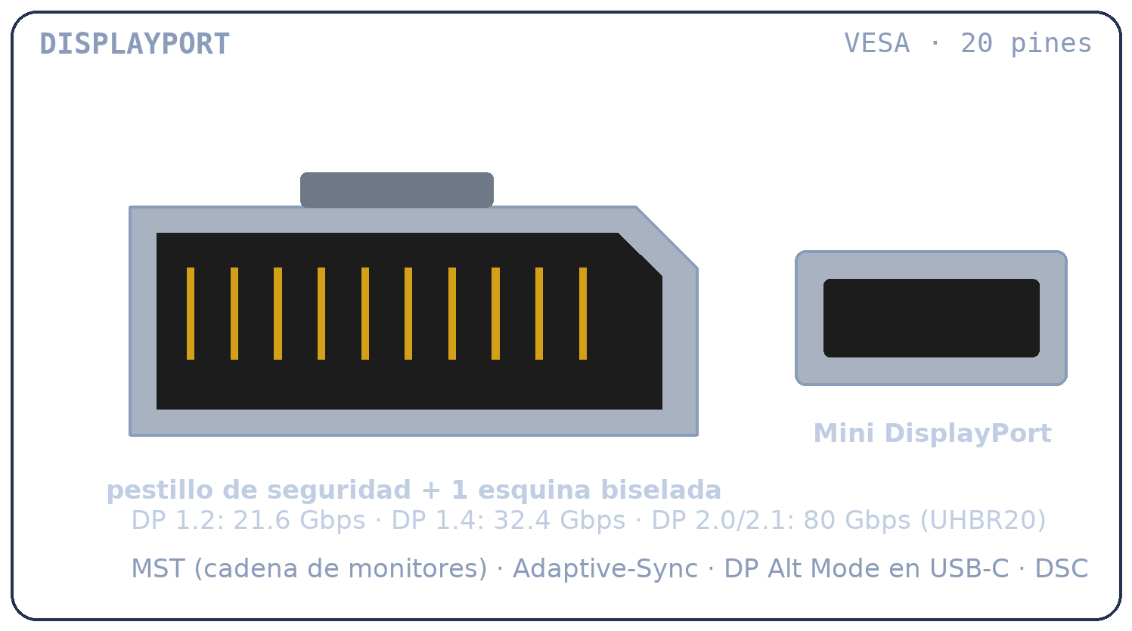
03 · PUERTOS DE VIDEO Y PANTALLA
DisplayPort
Interfaz de video y audio digital de alto rendimiento para informática profesional y gaming.
IDENTIFICACIÓN VISUAL Y COLOR
Rectangular con solo una esquina biselada y un botón o pestillo de seguridad superior para liberar el cable. Interior generalmente negro. Existe variante Mini DisplayPort (portátiles, sin pestillo).
VELOCIDAD Y ESTÁNDARES
DP 1.2: 21.6 Gbps · DP 1.4: 32.4 Gbps · DP 2.0/2.1: hasta 80 Gbps (UHBR20). 20 pines · audio 8 canales a 192 kHz.
USO Y DATOS ADICIONALES
Monitores gaming de alta tasa de refresco (144-540 Hz), estaciones gráficas avanzadas y cadenas de monitores (MST). Base del conector VESA desde 2006.
FICHA TÉCNICA
Datos que faltan: Multi-Stream (MST) encadena varios monitores por un solo puerto; Adaptive-Sync (FreeSync/G-Sync Compatible) sincroniza refresco; USB-C Alt Mode lo transporta por USB-C. Cable pasivo 2-3 m (activo/óptico 15+ m).
Puertos de Comunicación de PC · Guía Completa y Detallada
25 / 56
Notes:
DisplayPort es el preferido en PC: más ancho de banda que HDMI 2.0 y sin cuotas de licencia; HDMI domina en TV y consolas.

Slide 26
03 · PUERTOS DE VIDEO Y PANTALLA
DisplayPort · Versiones y modos de señal
Nombres de modo (HBR, UHBR) que definen la velocidad real por carril.
Versión
Año
Modo
Ancho de banda
Máximo típico
DP 1.1
2007
HBR (RBR/HBR)
8.6-10.8 Gbps
2560×1600 @ 60 Hz
DP 1.2
2010
HBR2
17.28 / 21.6 Gbps
4K @ 60 Hz · MST de varios monitores
DP 1.3
2014
HBR3
25.92 / 32.4 Gbps
4K @ 120 Hz · 5K @ 60 Hz
DP 1.4
2016
HBR3 + DSC
32.4 Gbps
8K @ 60 Hz (con compresión DSC)
DP 2.0/2.1
2019-22
UHBR10/13.5/20
40 / 54 / 80 Gbps
8K @ 60 Hz sin comprimir · 4K @ 240 Hz
LECTURA DE LA TABLA
DSC (Display Stream Compression) comprime visualmente sin pérdida perceptible: permite 8K incluso sobre HBR3. DP 2.1 usa los mismos modos UHBR con cable «DP40» o «DP80» certificado.
Puertos de Comunicación de PC · Guía Completa y Detallada
26 / 56
Notes:
Las cifras exactas por carril: HBR2 = 5.4 Gbps × 4 carriles; UHBR20 = 20 Gbps × 4.

Slide 27
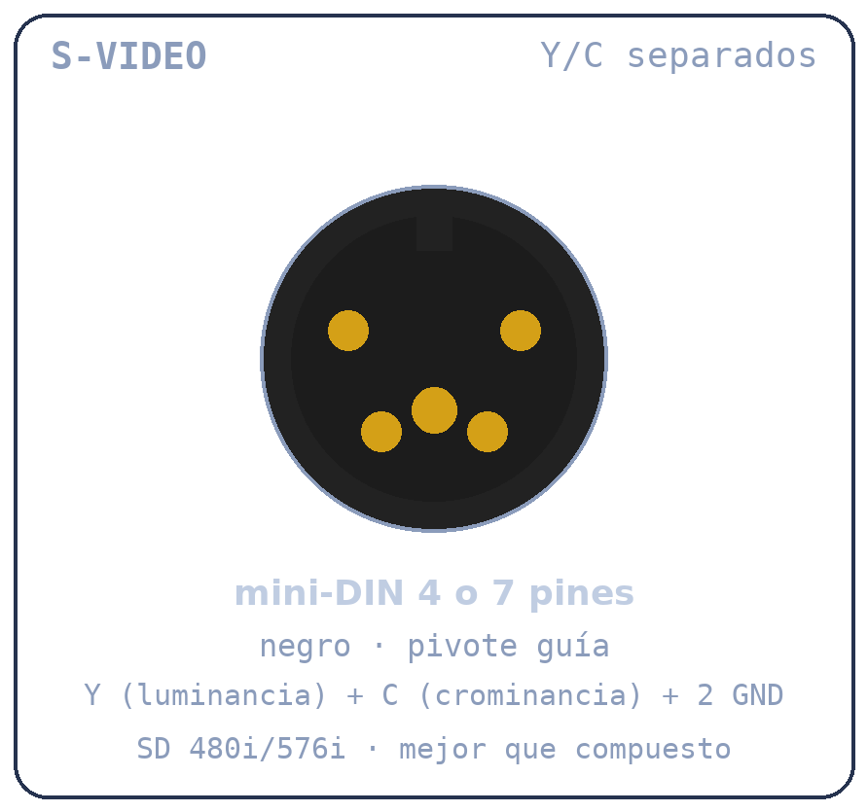
03 · PUERTOS DE VIDEO Y PANTALLA
S-Video (Super Video)
Puerto de video analógico de calidad intermedia que separa luminancia y crominancia.
IDENTIFICACIÓN VISUAL Y COLOR
Puerto redondo pequeño de 4 o 7 pines (mini-DIN), normalmente de color negro con un pequeño pivote guía superior. Los 7 pines permiten adaptadores a componentes YPbPr.
VELOCIDAD Y ESTÁNDARES
Ancho de banda analógico limitado a definición estándar (SD): 480i/576i (NTSC/PAL), hasta 480p en implementaciones mejoradas. ~5-7 MHz.
USO Y DATOS ADICIONALES
Conexión de PC a televisores de tubo (CRT) y videocámaras; capturadoras de vídeo analógicas. Mejora visible sobre el compuesto.
FICHA TÉCNICA
Datos que faltan: transporta Y (luminancia) + C (crominancia) por separado, eliminando el «dot crawl» del compuesto. Sin audio: necesita cable aparte. Longitud práctica 5-10 m.
Puertos de Comunicación de PC · Guía Completa y Detallada
27 / 56
Notes:
Ejercicio visual: la mejora S-Video vs compuesto se nota en los bordes de texto blanco sobre fondo de color.

Slide 28
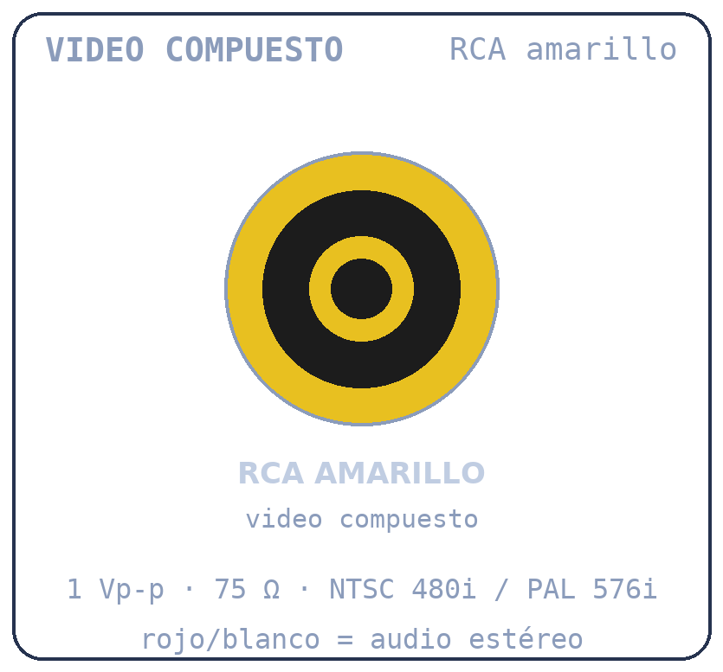
03 · PUERTOS DE VIDEO Y PANTALLA
Video Compuesto (RCA)
Puerto analógico básico de video, el más simple y universal de la era SD.
IDENTIFICACIÓN VISUAL Y COLOR
Conector circular hembra tipo jack RCA identificado inequívocamente por el color amarillo (código de color PC99/CEA). Suele ir acompañado de los RCA rojo y blanco del audio estéreo.
VELOCIDAD Y ESTÁNDARES
Ancho de banda analógico básico: señal entrelazada SD (NTSC 480i / PAL 576i). 1 Vp-p con impedancia de 75 Ω.
USO Y DATOS ADICIONALES
Capturadoras de vídeo antiguas, televisores analógicas, consolas retro, CCTV y sistemas de domótica básica.
FICHA TÉCNICA
Datos que faltan: multiplexa luma y croma en una sola señal (interferencia de color y «dot crawl»). Es la peor calidad de video de esta guía. Cable 5-10 m.
Puertos de Comunicación de PC · Guía Completa y Detallada
28 / 56
Notes:
Orden histórico de calidad: compuesto < S-Video < VGA/componente < digital.

Slide 29
03 · PUERTOS DE VIDEO Y PANTALLA
Comparativa de puertos de video
De la señal analógica del CRT al 8K digital: qué usar en cada caso.
Puerto
Tipo
Identificación rápida
Máximo práctico
Estado
VGA
analógico
trapezoidal azul · 15 pines
1920×1200 @ 60 Hz
legado (proyectores)
DVI
digital/híbrido
blanco · barra lateral
2560×1600 (Dual Link)
en desuso
HDMI
digital A/V
bisel inferior · cromado
8K @ 60 / 4K @ 120 Hz
estándar TV/consolas
DisplayPort
digital A/V
1 esquina + pestillo
8K @ 60 · 4K @ 240 Hz
estándar PC
S-Video
analógico
mini-DIN negro 4/7 pines
480i / 576i (SD)
obsoleto
Compuesto
analógico
RCA amarillo
480i / 576i (SD)
obsoleto
LECTURA DE LA TABLA
Conversores: HDMI→DisplayPort y DP→HDMI son baratos y pasivos en un sentido; cualquier conversión a VGA requiere convertidor activo (DAC integrado).
Puertos de Comunicación de PC · Guía Completa y Detallada
29 / 56
Notes:
Tabla de cierre del bloque 3; útil para elegir el cable correcto en un mantenimiento real.

Slide 30
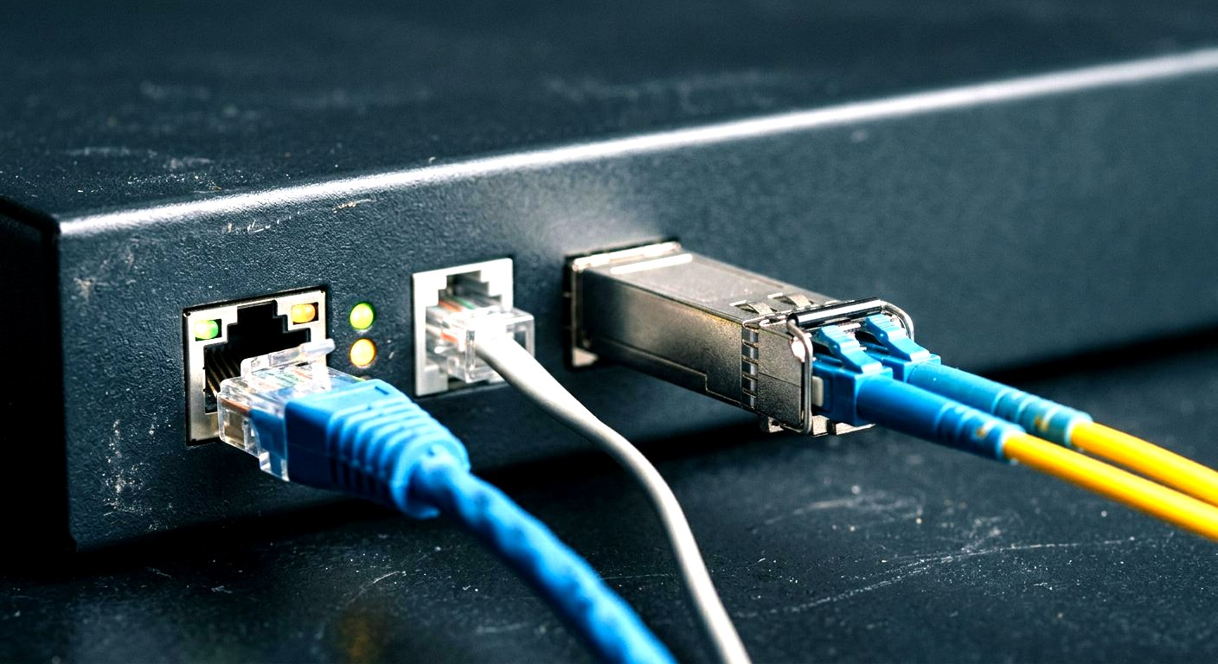
04
Red y comunicaciones
Ethernet RJ-45: el conector de red alámbrica con LEDs de estado
Velocidades de Fast Ethernet a 10 Gbps y categorías de cable UTP
Módem RJ-11: la línea telefónica analógica y el dial-up
SFP/SFP+: transceptores modulares de fibra óptica para servidores
Puertos de Comunicación de PC · Guía Completa y Detallada
30 / 56
Notes:
Las redes definen la conectividad moderna; diferenciar bien RJ-45 y RJ-11.

Slide 31
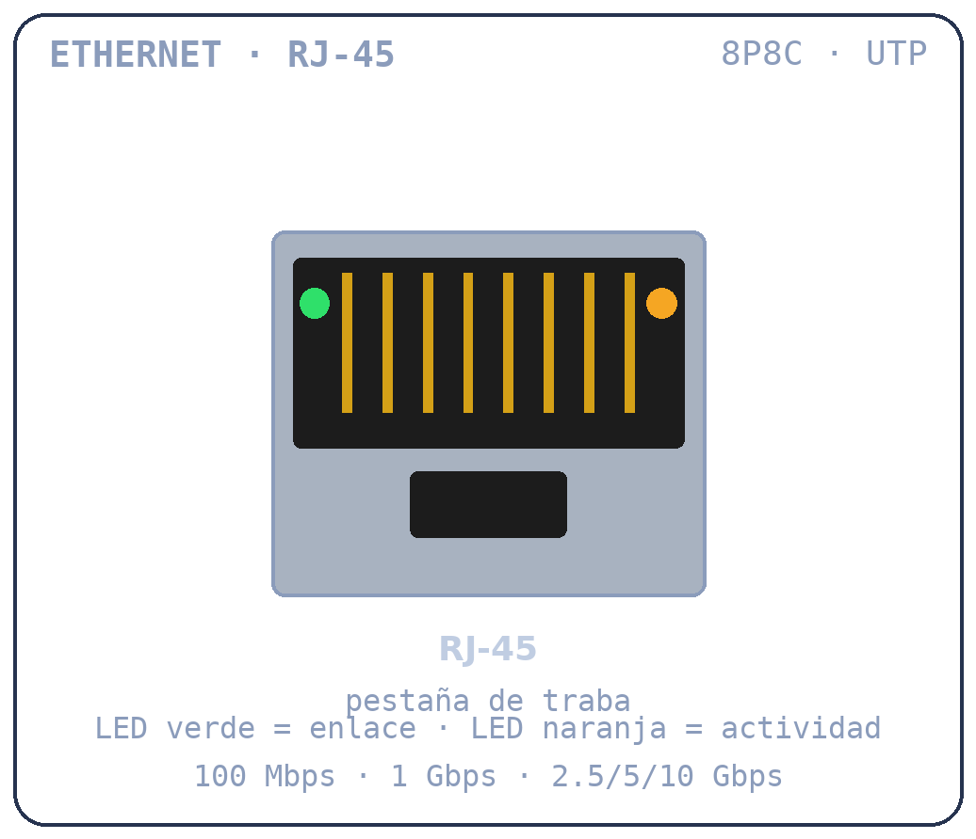
04 · RED Y COMUNICACIONES
Ethernet / RJ-45
Puerto de red alámbrica para redes locales (LAN), el más presente en oficinas.
IDENTIFICACIÓN VISUAL Y COLOR
Conector rectangular ligeramente más ancho que un puerto telefónico (8P8C: 8 posiciones, 8 contactos dorados), con pestaña de traba plástica y dos LEDs integrados: verde (enlace) y naranja/ámbar (actividad).
VELOCIDAD Y ESTÁNDARES
Fast Ethernet 100 Mbps · Gigabit 1 Gbps · 2.5G/5G/10G (2.5 a 10 Gbps). 4 pares trenzados (UTP) Cat5e/6/6a/8 · 100 m por segmento.
USO Y DATOS ADICIONALES
Conexión a Internet de alta velocidad mediante cable de red (UTP), switches, routers, NAS, cámaras IP y PoE para alimentar dispositivos.
FICHA TÉCNICA
Datos que faltan: PoE (802.3af/at/bt) entrega hasta 60-100 W por el mismo cable. Los LEDs varían por fabricante (verde=1 Gbps, ámbar=100 Mbps o actividad). Cableado T568A/T568B.
Puertos de Comunicación de PC · Guía Completa y Detallada
31 / 56
Notes:
En el laboratorio: comprobar el LED de enlace verde es el primer diagnóstico de una conexión de red.

Slide 32
04 · RED Y COMUNICACIONES
Ethernet · Velocidades y categorías de cable
La velocidad depende tanto del estándar como de la categoría del cable UTP.
Estándar
Velocidad
Cable mínimo
Pares usados
Distancia máx.
10BASE-T
10 Mbps
Cat 3
2 de 4
100 m
100BASE-TX (Fast)
100 Mbps
Cat 5e
2 de 4
100 m
1000BASE-T (Gigabit)
1 Gbps
Cat 5e/6
4 de 4
100 m
2.5GBASE-T / 5GBASE-T
2.5 / 5 Gbps
Cat 5e / 6
4 de 4
100 m
10GBASE-T
10 Gbps
Cat 6a (6: 55 m)
4 de 4
100 m
PoE 802.3af / at / bt
15.4 / 30 / 60-100 W
Cat 5e o superior
pares libres o datos
100 m
LECTURA DE LA TABLA
Cat 6a blindado (STP) es obligatorio para 10 Gbps a 100 m en entornos con interferencias. El conector siempre es RJ-45: cambia el cable interior.
Puertos de Comunicación de PC · Guía Completa y Detallada
32 / 56
Notes:
Relacionar con los LEDs del puerto: enlace verde fijo = capa física correcta.

Slide 33
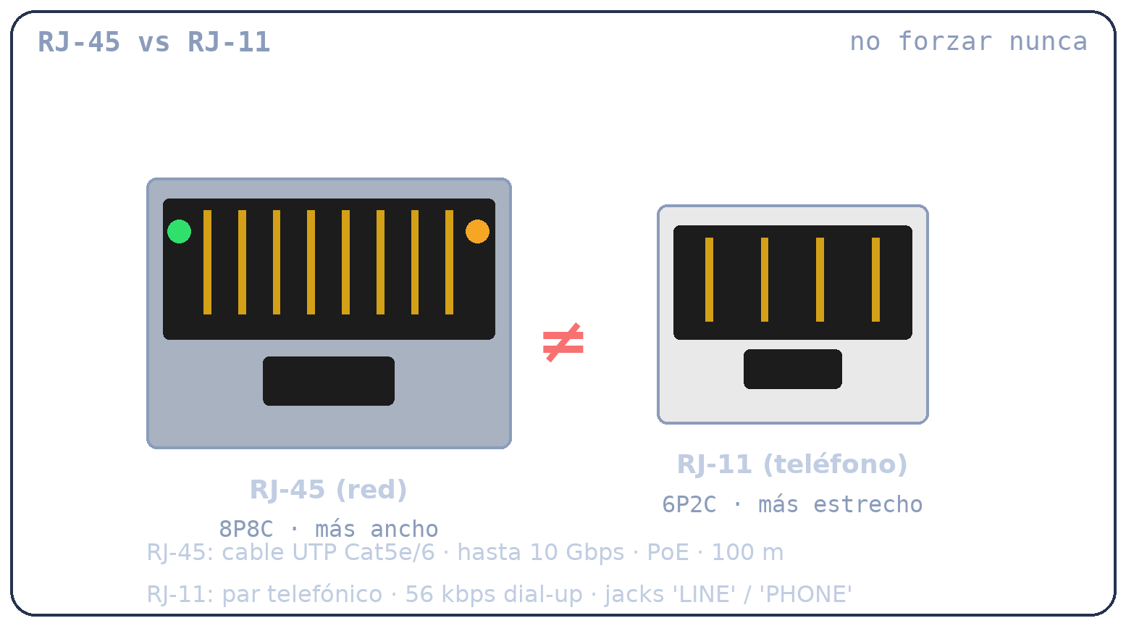
04 · RED Y COMUNICACIONES
RJ-45 vs RJ-11 · No confundir
La diferencia de tamaño ha provocado miles de conectores rotos.
El RJ-45 (8P8C) tiene 8 contactos y una abertura más ancha; el RJ-11 (6P2C/6P4C) solo usa 2 o 4 contactos y es más estrecho.
Nunca fuerces un RJ-45 en un RJ-11: aunque el cable entre parcialmente, los contactos se doblan y el módem puede quedar inservible.
Identificación por etiqueta: los módems marcan los jacks como «LINE» (entrada de la compañía telefónica) y «PHONE» (teléfono derivado).
El RJ-45 lleva cable UTP de 4 pares; el RJ-11, par telefónico de 2 hilos (24-26 AWG).
Velocidades: hasta 10 Gbps (RJ-45) frente a 56 kbps dial-up o 24 Mbps ADSL2+ (RJ-11 con splitter).
En equipos antiguos los dos puertos se situaban juntos en la tarjeta PCI del módem; el color transparente/blanco ayudaba a distinguirlos del negro de la red.
RJ-45 (8P8C, red) frente a RJ-11 (6P2C, teléfono): mismo lenguaje, tamaño distinto.
Puertos de Comunicación de PC · Guía Completa y Detallada
33 / 56
Notes:
Demostrar con conectores físicos la diferencia de anchura es la forma más eficaz de fijarlo.

Slide 34
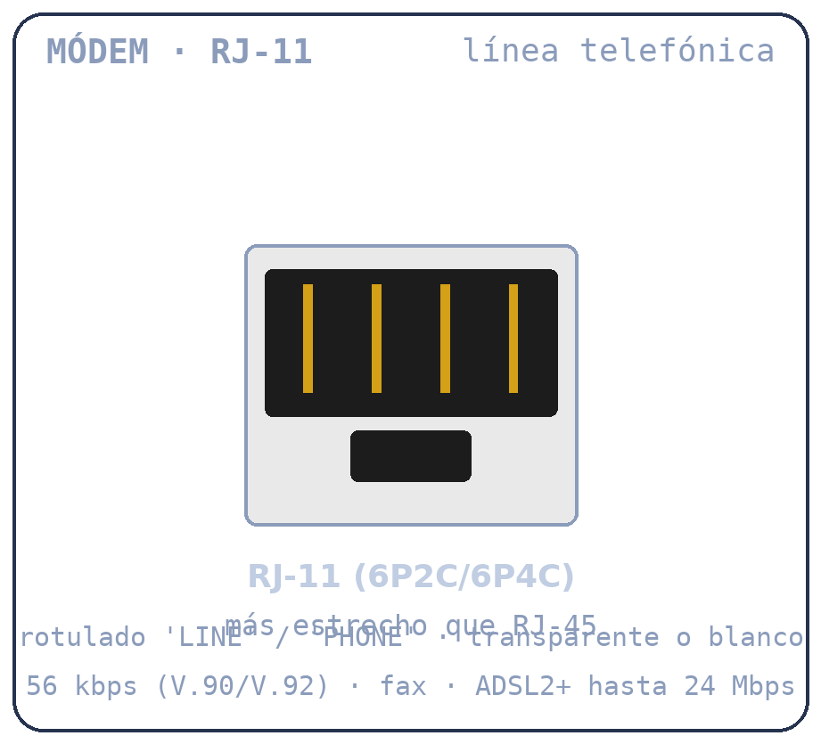
04 · RED Y COMUNICACIONES
Módem / RJ-11
Puerto para la línea telefónica analógica clásica: la puerta del Internet de los 90.
IDENTIFICACIÓN VISUAL Y COLOR
Conector idéntico al RJ-45 pero de menor tamaño físico (6P2C/6P4C). En tarjetas internas o módems PCI era de color transparente / blanco o estaba rotulado con la palabra «LINE».
VELOCIDAD Y ESTÁNDARES
Hasta 56 kbps (V.90/V.92, dial-up tradicional). Fax a 14.4-33.6 kbps. Con ADSL2+ y splitter: hasta 24 Mbps de bajada por el mismo par.
USO Y DATOS ADICIONALES
Internet telefónico, envío de fax y líneas dedicadas de alarmas, TPV y telemetría. Tensión de línea: -48 V DC con timbre de ~90 V AC.
FICHA TÉCNICA
Datos que faltan: 2 hilos (par telefónico). El jack «PHONE» deriva el mismo conector al teléfono interno. Con fibra FTTH el módem se sustituye por un ONT con puerto RJ-45.
Puertos de Comunicación de PC · Guía Completa y Detallada
34 / 56
Notes:
El dial-up ocupaba la línea telefónica: por eso aparecieron los módems de segunda línea y más tarde ADSL con splitter.

Slide 35
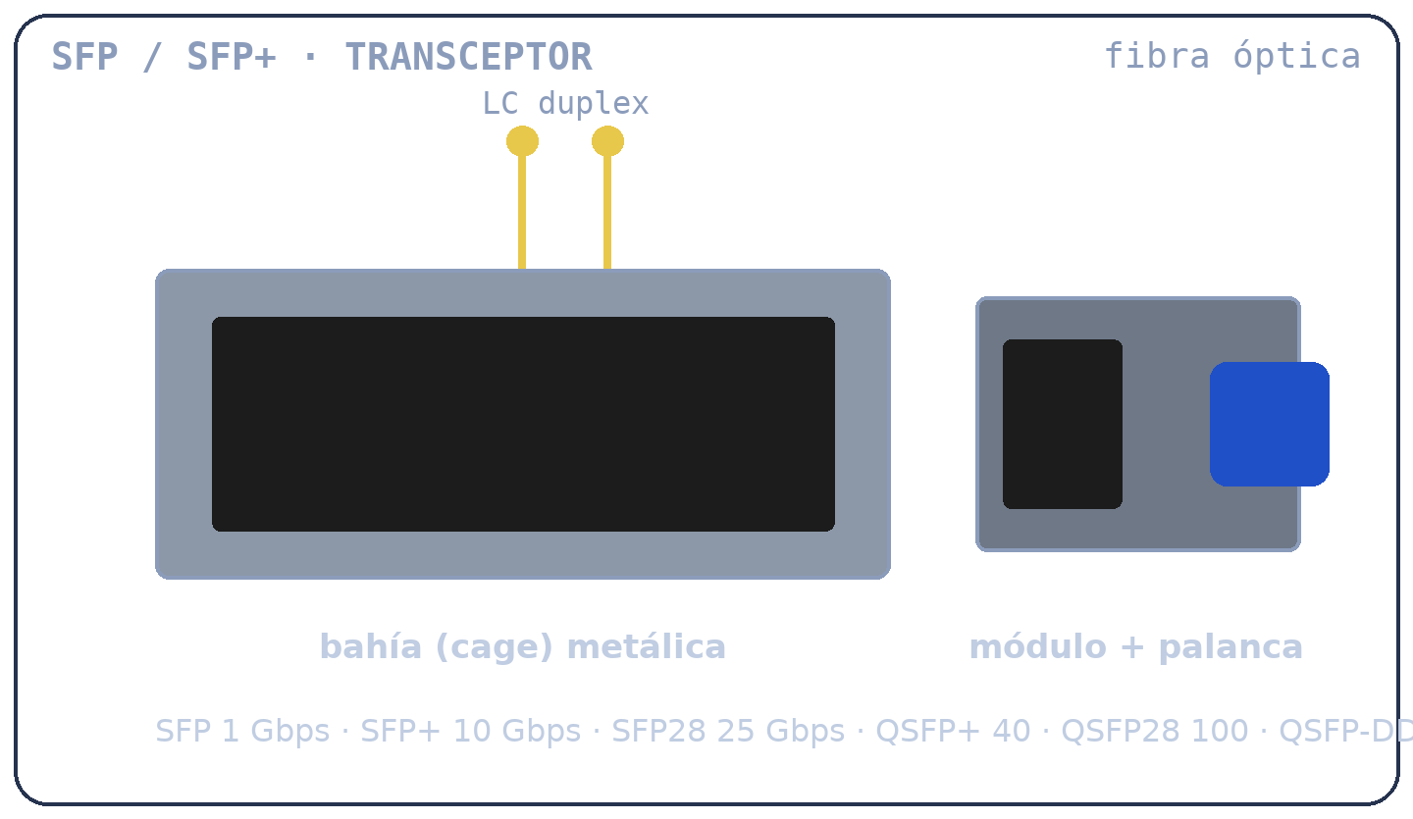
04 · RED Y COMUNICACIONES
SFP / SFP+
Bahía modular para conexiones de fibra óptica o redes de alta densidad.
IDENTIFICACIÓN VISUAL Y COLOR
Ranura metálica rectangular profunda (cage) con una pequeña palanca o pestillo (bail latch) de metal o plástico, usualmente azul, negro o metálico según la velocidad. Los módulos llevan conectores LC duplex.
VELOCIDAD Y ESTÁNDARES
SFP (1 Gbps) · SFP+ (10 Gbps) · SFP28 (25 Gbps) · QSFP+ (40 Gbps). El QSFP28 alcanza 100 Gbps y el QSFP-DD 400 Gbps en switches de alta gama.
USO Y DATOS ADICIONALES
Servidores de red empresarial y switches de alta gama: fibra monomodo (hasta 80-120 km, cable amarillo) o multimodo (300-550 m, cable aqua OM3/OM4) y DAC de cobre para 1-7 m.
FICHA TÉCNICA
Datos que faltan: están estandarizados por el acuerdo MSA (multi-fabricante), son hot-swap y ofrecen diagnóstico DDM/DOM (potencia óptica, temperatura). Longitudes de onda típicas: 850 / 1310 / 1550 nm.
Puertos de Comunicación de PC · Guía Completa y Detallada
35 / 56
Notes:
El color del cable de fibra indica el tipo: amarillo = monomodo, aqua/óptico túrbido = multimodo.

Slide 36
04 · RED Y COMUNICACIONES
Familia SFP/QSFP · Transceptores modulares
El mismo factor de forma, cuatro velocidades y formatos de unión (aggregation).
Formato
Velocidad
Uso típico
Fibra / cobre
Notas
SFP
1 Gbps
access switches, servidores
LC multimodo/monomodo
sucesor del GBIC
SFP+
10 Gbps
datacenters y campus
LC o DAC SFP+ 10G
el más extendido
SFP28
25 Gbps
top-of-rack moderno
LC OM4 / monomodo
25G por carril
QSFP+
40 Gbps
agregación de switches
MPO/MTP o DAC
4 carriles de 10 G
QSFP28
100 Gbps
núcleo de red
MPO/MTP 24 fibras
4 carriles de 25 G
QSFP-DD
400 Gbps
spine de datacenter
MPO 16 fibras
doble densidad
LECTURA DE LA TABLA
Los transceptores son caros y específicos de distancia/longitud de onda: elegir mal el módulo produce errores CRC o sin enlace. Las tablas de compatibilidad del fabricante son imprescindibles.
Puertos de Comunicación de PC · Guía Completa y Detallada
36 / 56
Notes:
Cerrar el bloque de redes con la escala de velocidades del datacenter moderno.

Slide 37
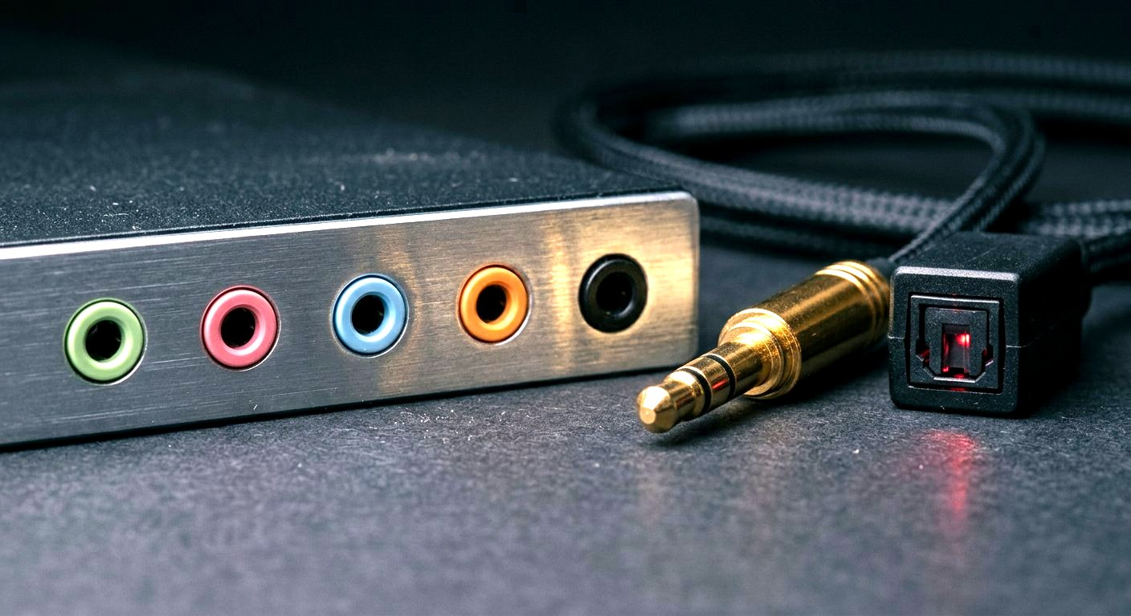
05
Puertos de audio
Jack de 3.5 mm con código de colores para audio estéreo y micrófono
S/PDIF óptico (TOSLINK): audio digital por pulsos de luz
S/PDIF coaxial: audio digital por cable de 75 ohmios
Puertos de Comunicación de PC · Guía Completa y Detallada
37 / 56
Notes:
El audio analógico convive con el digital: reconocer los colores es la clave.

Slide 38
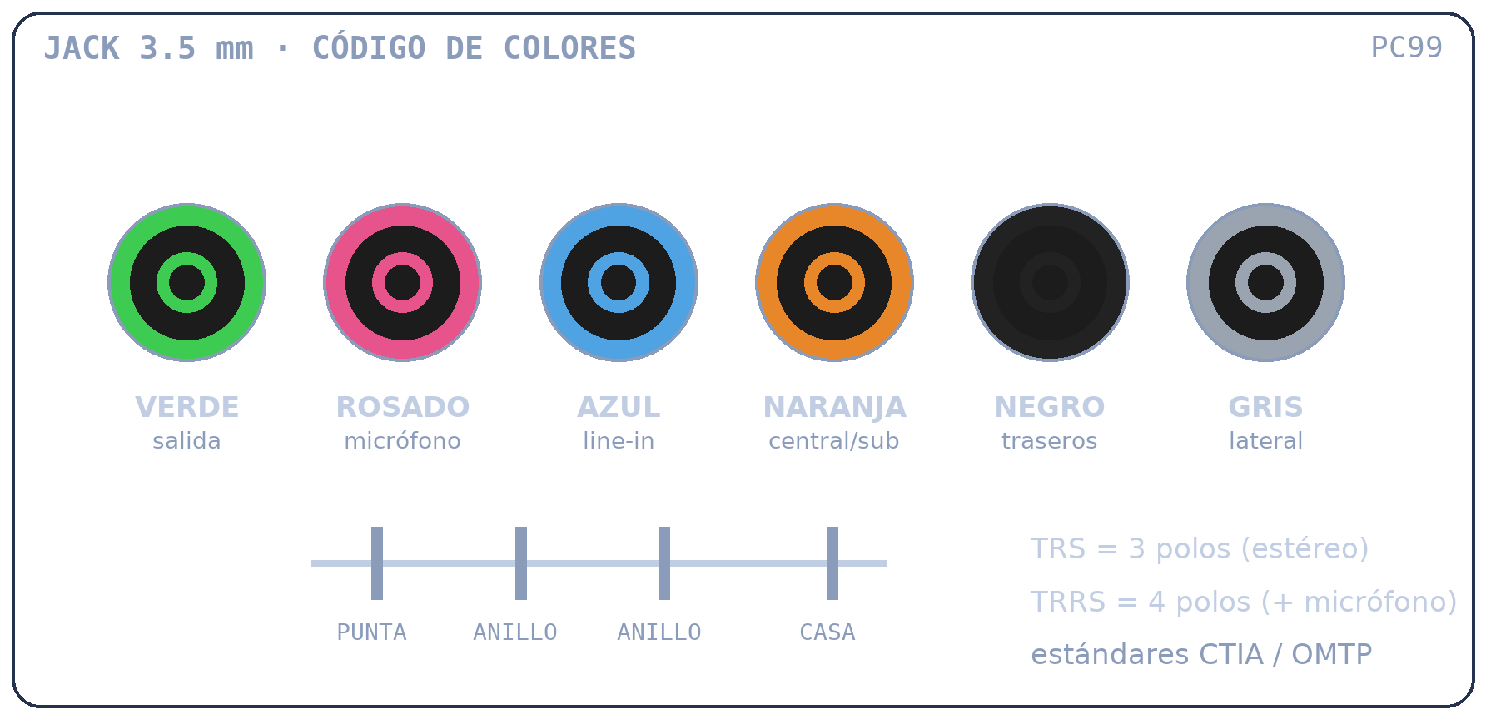
05 · PUERTOS DE AUDIO
Jack de Audio de 3.5 mm
Conector analógico estándar para sonido estéreo y micrófonos.
IDENTIFICACIÓN VISUAL Y COLOR
Orificio circular pequeño con código de colores PC99: verde (salida/auriculares), rosado/magenta (micrófono), azul claro (line-in), naranja (central/subwoofer), negro (traseros) y gris (surround lateral).
VELOCIDAD Y ESTÁNDARES
Transmisión analógica en tiempo real, sin latencia de datos digitales. Impedancias habituales de 16-600 Ω; nivel de línea ~1 Vrms.
USO Y DATOS ADICIONALES
Sistemas de sonido, diademas (headsets), micrófonos, altavoces 2.0/5.1/7.1 y equipos de música portátil. Existente también en 6.35 mm (1/4") para audio pro.
FICHA TÉCNICA
Datos que faltan: TRS (3 polos: punta/anillo/camisa) para estéreo y TRRS (4 polos, con micrófono) en teléfonos; estándares CTIA y OMTP, incompatibles entre sí sin adaptador. Cable no balanceado 3-10 m.
Puertos de Comunicación de PC · Guía Completa y Detallada
38 / 56
Notes:
Repasar el código de colores completo — el gris de los laterales es el que más se olvida.

Slide 39
05 · PUERTOS DE AUDIO
Código de colores de los jacks de audio
Convención PC99 de Intel/Microsoft para las tarjetas de sonido y placas madre.
Color
Función
Símbolo habitual
Señal
Ejemplo de uso
Verde
salida de línea / altavoces
altavoz o auricular
salida estéreo
auriculares, altavoces 2.0
Rosado / magenta
entrada de micrófono
micrófono
entrada mono (-10 dBV)
diademas, micrófonos PC
Azul claro
entrada de línea
flecha entrando
entrada estéreo
reproductor, mezcladora
Naranja
central y subwoofer
altavoz + sub
salida 5.1/7.1
home cinema PC
Negro
altavoces traseros
altavoz trasero
salida surround
configuración 5.1
Gris
altavoces laterales
altavoz lateral
salida surround
configuración 7.1
LECTURA DE LA TABLA
En los portátiles el jack único es TRRS (combo) y la tarjeta de sonido conmuta función según lo que se conecte. En audio profesional (6.35 mm) los colores desaparecen y se etiqueta por canal.
Puertos de Comunicación de PC · Guía Completa y Detallada
39 / 56
Notes:
Tabla práctica: recorrerla con la placa madre real de referencia si existe.

Slide 40
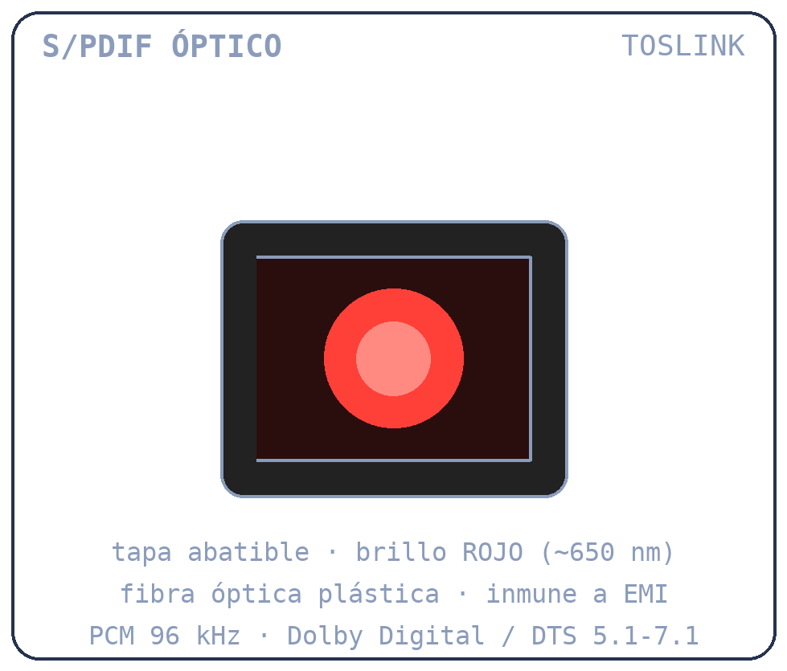
05 · PUERTOS DE AUDIO
S/PDIF Óptico (TOSLINK)
Puerto de audio digital mediante pulsos de luz por fibra óptica.
IDENTIFICACIÓN VISUAL Y COLOR
Conector cuadrado pequeño con esquinas biseladas y una tapa protectora abatible de plástico negro. Al encender el equipo emite un brillo de luz roja en su interior. Variante mini-óptico de 3.5 mm en equipos compactos.
VELOCIDAD Y ESTÁNDARES
Transmisión digital de audio multicanal sin pérdida por interferencia eléctrica: PCM estéreo hasta 96 kHz y envolvente comprimido (Dolby Digital, DTS) 5.1/7.1. En audio pro: protocolo ADAT (8 canales a 48 kHz).
USO Y DATOS ADICIONALES
Barras de sonido, receptores AV y sistemas de cine en casa avanzados; equipos donde haya bucles de masa o interferencias eléctricas.
FICHA TÉCNICA
Datos que faltan: fibra óptica plástica de 5-10 m (hasta 30 m de calidad). Inmune a EMI y a bucles de tierra; algo más de jitter que el coaxial. Estándar EIAJ CP-3407 (Toshiba, 1983).
Puertos de Comunicación de PC · Guía Completa y Detallada
40 / 56
Notes:
La luz roja visible es un buen indicador de funcionamiento; si no brilla, el equipo está apagado o el cable está roto.

Slide 41
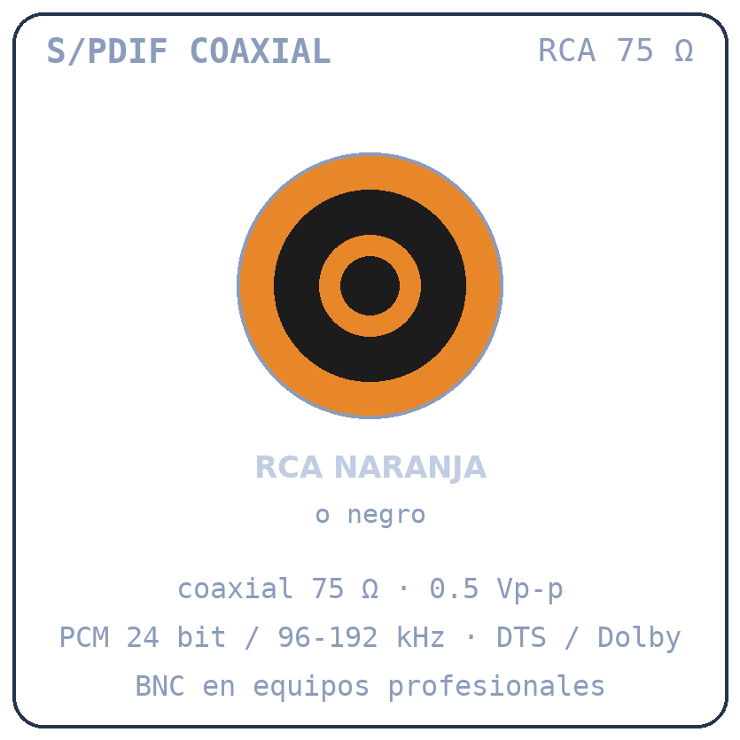
05 · PUERTOS DE AUDIO
S/PDIF Coaxial
Interfaz de audio digital mediante cable coaxial de 75 ohmios.
IDENTIFICACIÓN VISUAL Y COLOR
Conector circular tipo RCA hembra identificado por un color naranja brillante o negro distintivo en su borde plástico. En equipos profesionales se usa conector BNC.
VELOCIDAD Y ESTÁNDARES
Ancho de banda digital adecuado para audio envolvente comprimido (Dolby Digital / DTS), PCM hasta 24 bit / 192 kHz. Señal de 0.5 Vp-p, 75 Ω.
USO Y DATOS ADICIONALES
Receptores de audio digital, amplificadores de alta fidelidad, DACs externos y equipos de sonido doméstico premium.
FICHA TÉCNICA
Datos que faltan: el cable coaxial de vídeo RCA (75 Ω) vale para este puerto. Distancia práctica: ~10 m. Misma interfaz S/PDIF que el TOSLINK: solo cambia el medio (eléctrico frente a óptico).
Puertos de Comunicación de PC · Guía Completa y Detallada
41 / 56
Notes:
Comparar con el TOSLINK: mismo protocolo, distinta inmunidad al ruido.

Slide 42
05 · PUERTOS DE AUDIO
S/PDIF: TOSLINK vs Coaxial
Dos medios, un mismo protocolo digital de audio.
TOSLINK (óptico)
S/PDIF coaxial (eléctrico)
Transporta audio por pulsos de luz sobre fibra óptica.
Transporta audio por cable coaxial de 75 Ω (RCA naranja o negro).
Inmune a interferencias electromagnéticas y a bucles de tierra.
Menor jitter que el óptico; señal de 0.5 Vp-p.
Conector cuadrado con tapa; luz roja visible (~650 nm).
Usa el mismo cable RCA de vídeo si es necesario.
Alcance típico 5-10 m (30 m con fibra de calidad).
Alcance típico ~10 m con cable de calidad.
Ideal si hay zumbido o ruido eléctrico en el sistema.
Ideal para equipos cercanos y enlaces simples.
CONCLUSIÓN
Ambos llevan los mismos formatos (PCM, Dolby Digital, DTS): la elección depende del ruido eléctrico del entorno y de la distancia. Para audio sin pérdida multicanal moderno (TrueHD, Atmos), HDMI es la vía recomendada.
Puertos de Comunicación de PC · Guía Completa y Detallada
42 / 56
Notes:
Conclusión práctica: coaxial para calidad eléctrica pura; óptico para aislar masas y evitar zumbidos.

Slide 43
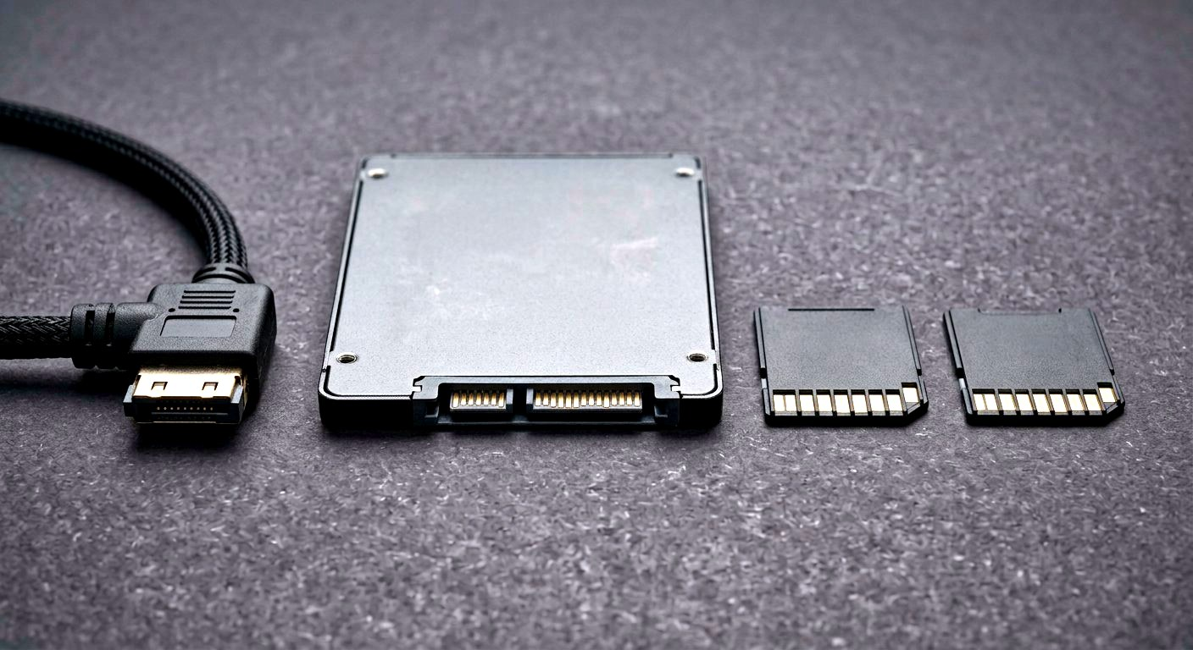
06
Almacenamiento y expansión
eSATA / eSATAp: discos externos a velocidad nativa SATA
Lectores de tarjetas SD y microSD en el panel frontal
Estándares UHS-I/II/III y SD Express de las tarjetas modernas
Puertos de Comunicación de PC · Guía Completa y Detallada
43 / 56
Notes:
Almacenamiento externo: cuando USB no era suficientemente rápido nació eSATA.

Slide 44
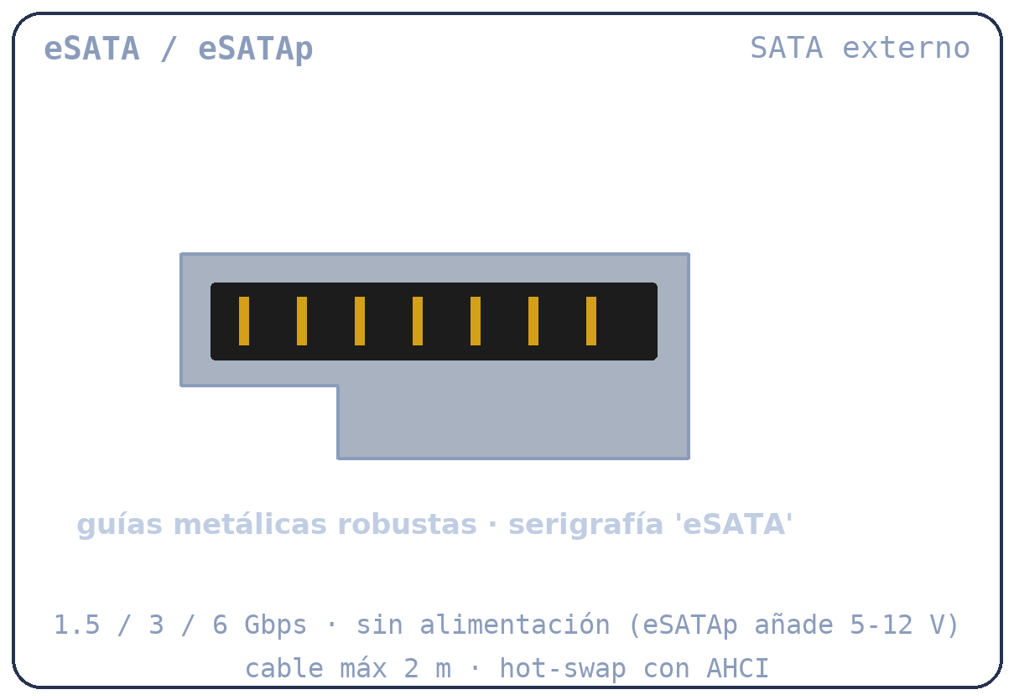
06 · ALMACENAMIENTO Y EXPANSIÓN
eSATA / eSATAp
Conexión externa para discos duros basada en el protocolo SATA interno.
IDENTIFICACIÓN VISUAL Y COLOR
Conector plano y alargado similar al SATA interno pero con guías de plástico más robustas y metálicas en los laterales. Color negro oscuro con la serigrafía «eSATA». La variante eSATAp añade hilos de alimentación.
VELOCIDAD Y ESTÁNDARES
eSATA 1.5 / 3 / 6 Gbps (SATA I/II/III): velocidad nativa del bus interno, sin la sobrecarga del protocolo USB. Cable máximo 2 m.
USO Y DATOS ADICIONALES
Conexión de discos de almacenamiento externo (HDD/SSD) con rendimiento idéntico al interno: copias de seguridad, clonación de discos y estaciones de trabajo.
FICHA TÉCNICA
Datos que faltan: el eSATA no aporta alimentación (requiere fuente externa); eSATAp (power over eSATA) añade 5 V/12 V desde un combo USB. Hot-swap requiere modo AHCI. Desplazado por USB 3.0 desde 2010.
Puertos de Comunicación de PC · Guía Completa y Detallada
44 / 56
Notes:
El gran defecto del eSATA era la falta de alimentación; por eso se inventó eSATAp, el conector combo que se ve en placas de 2008-2012.

Slide 45
06 · ALMACENAMIENTO Y EXPANSIÓN
eSATA frente a USB 3.0 · ¿qué conviene?
La comparación que decidió el futuro del almacenamiento externo.
Velocidad real
Alimentación
Compatibilidad
eSATA 6 Gbps y USB 3.0 5 Gbps son comparables en la práctica; con UASP el USB iguala al SATA. El SATA interno SSD supera ambos desde 2011 (SATA III queda en ~550 MB/s).
USB alimenta el disco (4.5-100 W con PD); eSATA no, salvo eSATAp. Un disco de 3.5" con eSATA puro necesita fuente externa obligatoria.
USB existe en todo; eSATA solo en placas y laptops de 2005-2015. Un combo eSATAp acepta tanto USB como eSATA en el mismo hueco.
Hot-swap
Uso actual
Veredicto
Ambos lo soportan; eSATA requiere controlador en modo AHCI y drivers del chipset; USB lo trae por diseño desde siempre.
eSATA: equipos legacy y estaciones de trabajo. USB 3.x/4 y Thunderbolt dominan el almacenamiento externo moderno.
Hoy se prefiere USB 3.2/USB4 por versatilidad; eSATA solo tiene sentido manteniendo equipos que ya lo incluyen.
Puertos de Comunicación de PC · Guía Completa y Detallada
45 / 56
Notes:
Conclusión de bloque: eSATA fue una solución excelente a un problema que USB 3.0 acabó resolviendo de forma más universal.

Slide 46
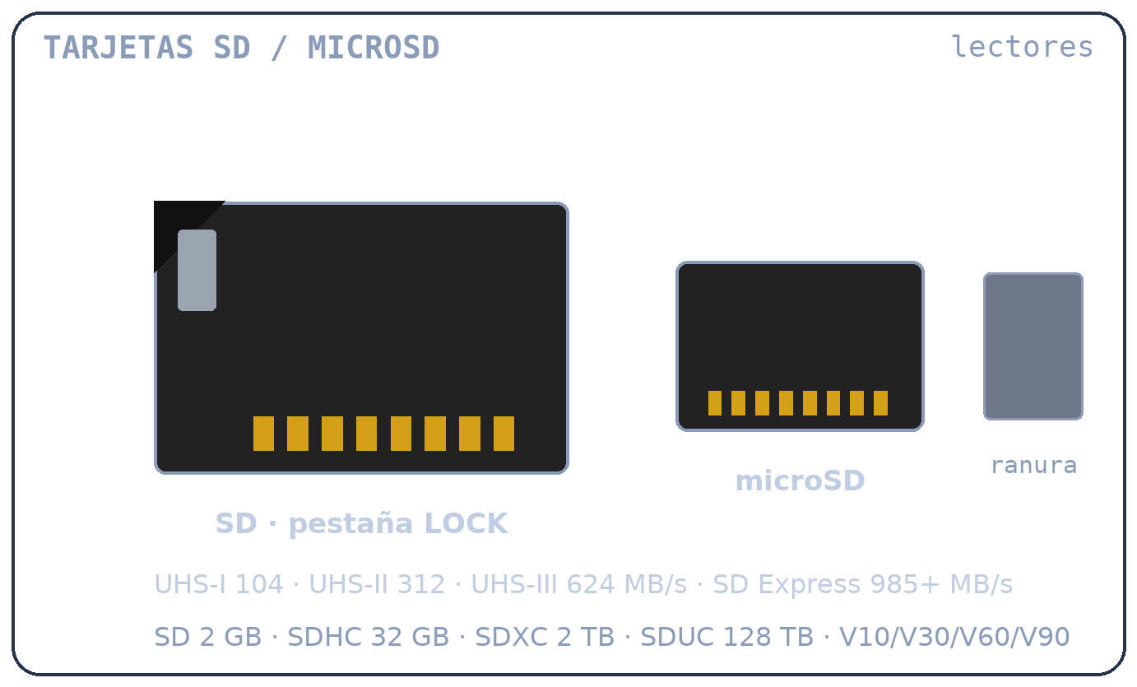
06 · ALMACENAMIENTO Y EXPANSIÓN
Lectores de Tarjetas (SD / microSD)
Puertos de lectura directa para tarjetas de memoria flash.
IDENTIFICACIÓN VISUAL Y COLOR
Ranuras finas rectangulares en el panel frontal o lateral del chasis, a veces marcadas con iconos impresos de tarjetas SD. La tarjeta SD lleva pestaña de bloqueo (LOCK) gris en el lateral; la microSD no.
VELOCIDAD Y ESTÁNDARES
Según el estándar de la tarjeta: UHS-I 104 MB/s · UHS-II 312 MB/s · UHS-III 624 MB/s · SD Express 985 MB/s (y más, con PCIe).
USO Y DATOS ADICIONALES
Transferencia rápida de fotos y archivos desde cámaras, drones, teléfonos y consolas. Los lectores internos se conectan por USB 2.0/3.0 a la placa.
FICHA TÉCNICA
Datos que faltan: SD (≤2 GB), SDHC (≤32 GB), SDXC (≤2 TB), SDUC (≤128 TB). Clases de velocidad V10/V30/V60/V90 (vídeo) y A1/A2 (apps). UHS-II añade una segunda fila de contactos al dorso.
Puertos de Comunicación de PC · Guía Completa y Detallada
46 / 56
Notes:
Enseñar la diferencia física: una microSD UHS-II tiene contactos extra y solo rinde a tope en un lector UHS-II.

Slide 47
06 · ALMACENAMIENTO Y EXPANSIÓN
Tarjetas SD · Familias, velocidades y clases
Qué significa cada sigla impresa en la tarjeta.
Estándar
Capacidad
Velocidad de bus
Clase de vídeo
Uso típico
SD (1997)
hasta 2 GB
12.5-25 MB/s
—
cámaras antiguas
SDHC (2006)
4-32 GB
UHS-I 104 MB/s
V10 / V30
vídeo Full HD
SDXC (2009)
64 GB-2 TB
UHS-II 312 MB/s
V60 / V90
vídeo 4K
SDXC UHS-III
64 GB-2 TB
624 MB/s
V90
vídeo 4K/8K, ráfagas RAW
SD Express
64 GB-2 TB
985 MB/s - 4 GB/s
V90 / WP
cámaras 8K, laptops
SDUC (2018)
2-128 TB
SD Express
V90
futuro, equipos pro
LECTURA DE LA TABLA
La letra A (A1/A2) define rendimiento de aplicaciones (IOPS), y la V (V30…) la velocidad sostenida de escritura de vídeo. Para grabar vídeo 4K, V30 es el mínimo recomendado real.
Puertos de Comunicación de PC · Guía Completa y Detallada
47 / 56
Notes:
Las clases se acumulan: una SDXC UHS-II V90 es compatible con lectores UHS-I (a velocidad UHS-I).

Slide 48
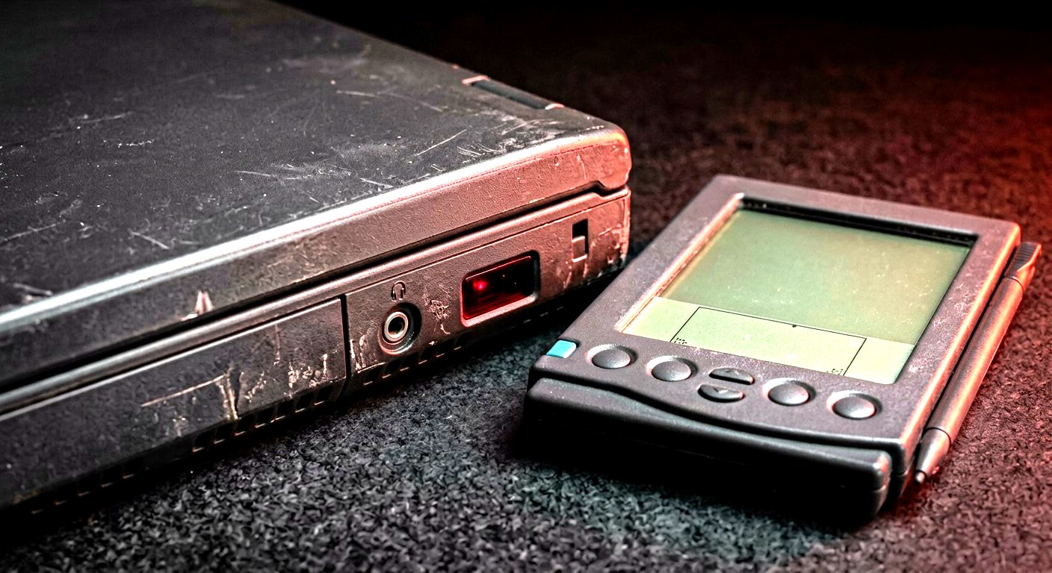
07
Infrarrojos y repaso final
IrDA: comunicación inalámbrica direccional por luz infrarroja
Velocidades SIR, FIR y VFIR y su sustitución por Bluetooth
Tablas maestras, chuleta de colores y repaso final de la guía
Puertos de Comunicación de PC · Guía Completa y Detallada
48 / 56
Notes:
Último bloque: el único puerto inalámbrico de la guía y el repaso general.

Slide 49
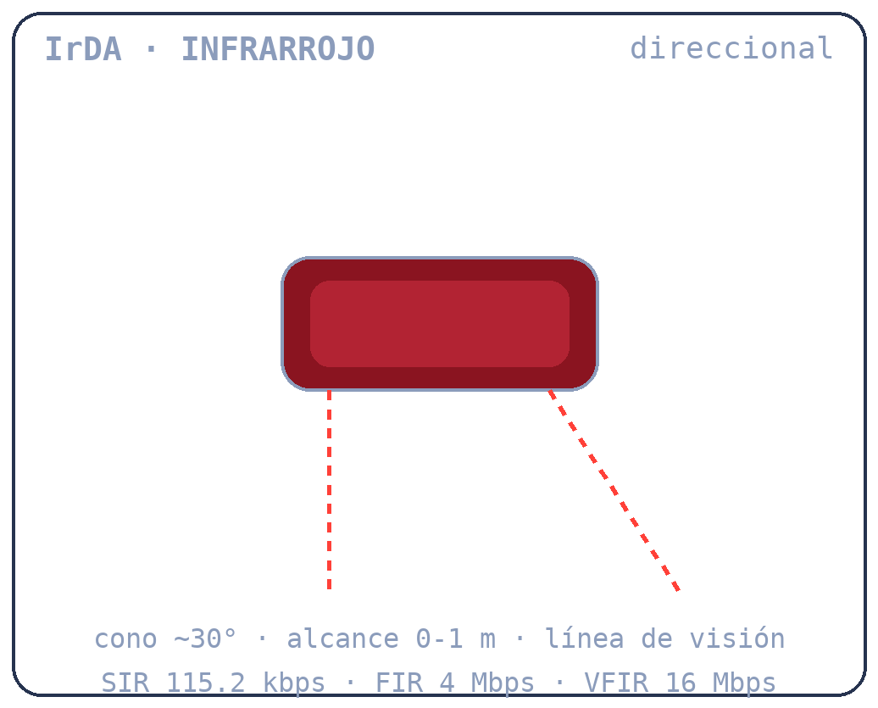
07 · INFRARROJOS Y REPASO FINAL
IrDA (Infrared Data Association)
Puerto inalámbrico direccional por luz infrarroja, el Bluetooth de los años 90.
IDENTIFICACIÓN VISUAL Y COLOR
Pequeña ventana rectangular u ovalada de plástico translúcido de color rojo oscuro, morado o ahumado oscuro, situada en el panel frontal de la PC o en el lateral de la laptop. No tiene pines: es un transceptor óptico.
VELOCIDAD Y ESTÁNDARES
Desde 115.2 kbps (SIR) hasta 4 Mbps (FIR) y 16 Mbps (VFIR); negociación inicial a 9600 bps. Cono de ~30° y alcance de 0-1 m con alineación directa.
USO Y DATOS ADICIONALES
Sincronización con agendas electrónicas (PDA), teléfonos de la época y equipos antiguos de los años 90: Palm, Pocket PC, portátiles con IrDA 1.1.
FICHA TÉCNICA
Datos que faltans: requiere línea de visión (se bloquea con el dedo o polvo). Longitud de onda 850-900 nm. Estándares IrDA-Data, IrDA-Control e IrSimple. Desplazado por Bluetooth y Wi-Fi Direct desde 2005.
Puertos de Comunicación de PC · Guía Completa y Detallada
49 / 56
Notes:
Demostrar el funcionamiento: la cámara del teléfono ve la luz infrarroja parpadeante del mando a distancia aunque el ojo no la perciba.

Slide 50
07 · INFRARROJOS Y REPASO FINAL
IrDA · Modos de operación
Un mismo puerto, cuatro velocidades y una única limitación física: la línea de visión.
Modo
Velocidad
Año
Distancia / ángulo
Notas
SIR
9.6 kbps - 115.2 kbps
1993
1 m · 30°
compatible con UART clásico
MIR
1.152 Mbps
1996
1 m · 30°
intermedio, poco usado
FIR
4 Mbps
1998
1 m · 30°
el modo más habitual en PCs
VFIR
16 Mbps
2001
1 m · 30°
muy raro en equipos domésticos
GigaIR
hasta 1 Gbps
2007+
0.2 m
experimental, no desplegado
LECTURA DE LA TABLA
IrDA gastaba muy poca energía y no requería emparejamiento, pero la necesidad de apuntar y la poca distancia lo condenaron cuando Bluetooth (1-100 m, omnidireccional) maduró.
Puertos de Comunicación de PC · Guía Completa y Detallada
50 / 56
Notes:
Cierre técnico de IrDA: hoy solo aparece en equipos industriales y retro.

Slide 51
01 · PUERTOS DE USO GENERAL Y DATOS
Tabla maestra · Velocidades de todos los puertos
Una sola vista de las 23 interfaces de esta guía, de menor a mayor velocidad.
Puerto
Velocidad típica / máx.
Tipo
Aparición
Estado hoy
Módem RJ-11
56 kbps
serie
1990s
legado / ADSL
IrDA
115.2 kbps - 4 Mbps
inalámbrico IR
1993
obsoleto
RS-232
115.2 kbps (921.6 kbps)
serie
1969
industria
LPT
50 KB/s - 2+ MB/s
paralelo 8 bits
1970s
obsoleto
Game Port
muestreo analógico
analógico
1980s
obsoleto
FireWire
400 - 800 Mbps
serie isócrono
1995
obsoleto
USB 2.0
480 Mbps
serie
2000
activo (periféricos)
Fast Ethernet
100 Mbps
red
1995
activo
Gigabit Ethernet
1 Gbps
red
1999
estándar
USB 3.2 / USB4
10 - 40 Gbps
serie
2013-2019
estándar
Thunderbolt 3/4/5
40 - 120 Gbps
híbrido PCIe+DP
2015-2023
gama alta
10 GbE / SFP+
10 Gbps
red
2006
profesional
HDMI 2.1
48 Gbps
video/audio
2017
estándar TV
DisplayPort 2.1
80 Gbps
video/audio
2022
estándar PC
eSATA 6 Gbps
6 Gbps
almacenamiento
2004
legado
LECTURA DE LA TABLA
Lectura rápida: para datos, USB4/Thunderbolt; para video, DP 2.1 y HDMI 2.1; para red, 2.5-10 GbE o SFP+; para legacy, RS-232 y RJ-11 siguen presentes.
Puertos de Comunicación de PC · Guía Completa y Detallada
51 / 56
Notes:
Tabla-resumen de toda la guía; ideal para repaso antes de un examen o certificación de hardware.

Slide 52
01 · PUERTOS DE USO GENERAL Y DATOS
Chuleta de colores de identificación
Lo primero que se mira al conectar un cable: el color.
USB blanco / gris
USB negro
USB azul
LENGÜETA INTERIOR
LENGÜETA INTERIOR
LENGÜETA INTERIOR
USB 1.0-1.1 · 12 Mbps · teclados y ratones antiguos.
USB 2.0 · 480 Mbps · el color más común de memorias.
USB 3.0/3.1 Gen 1 · 5 Gbps · con logotipo SS.
USB rojo / turquesa
PS/2 verde
PS/2 morado
LENGÜETA INTERIOR
MINI-DIN 6
MINI-DIN 6
USB 3.1 Gen 2/3.2 · 10 Gbps · placas gaming.
Ratón — exclusivo, nunca teclado.
Teclado — exclusivo, nunca ratón.
VGA azul
LPT burdeos
Game Port dorado
D-SUB HD15
D-SUB 25
D-SUB 15
Monitor analógico · 15 pines en 3 filas.
Impresora paralela · 25 pines (PC99).
Joystick / MIDI en tarjetas de sonido.
RCA amarillo
Audio verde/rosado/azul
RCA naranja
RCA
JACK 3.5 MM
RCA
Video compuesto SD · 1 Vp-p 75 Ω.
Salida / micrófono / line-in (PC99).
S/PDIF coaxial · audio digital 75 Ω.
LED verde RJ-45
LED ámbar RJ-45
TOSLINK rojo
ETHERNET
ETHERNET
FIBRA ÓPTICA
Enlace de red establecido.
Actividad de datos (o 100 Mbps).
Luz visible del audio óptico (~650 nm).
Fibra amarilla
Fibra aqua
IrDA rojo oscuro
SFP / LC
SFP / LC
IRDA
Monomodo (larga distancia).
Multimodo OM3/OM4 (datacenter).
Ventana infrarroja translúcida.
CÓMO ELEGIR
Atajo mental: azul = rápido (USB 3), verde = ratón/enlace, amarillo = video compuesto o fibra monomodo, rojo = luz óptica o USB 3.2.
Puertos de Comunicación de PC · Guía Completa y Detallada
52 / 56
Notes:
Chuleta final para memorizar por asociación de colores.

Slide 53
01 · PUERTOS DE USO GENERAL Y DATOS
No confundir · Pares que se parecen
Los errores de identificación más frecuentes en el taller.
RJ-45 vs RJ-11
USB-C vs Thunderbolt
Mismo lenguaje, distinto tamaño: 8 contactos (red) frente a 2-4 contactos (teléfono). Forzar uno en el otro dobla los contactos.
Conector idéntico. Solo el icono del rayo ⚡ y la documentación confirman Thunderbolt; un USB-C normal no mueve eGPU ni 2 pantallas.
HDMI vs DisplayPort
USB-A 2.0 vs 3.0
HDMI: dos esquinas biseladas abajo, sin pestillo. DP: una esquina biselada y pestillo de seguridad arriba.
Misma forma: solo el color interior (negro vs azul) y los 5 contactos extra del USB 3.0 los delatan. Usar el 3.0 en puerto 2.0 pierde velocidad.
DVI-I vs DVI-D
Mini-B vs Micro-B
DVI-I tiene 4 pines analógicos alrededor de la blade y adapta a VGA pasivamente; DVI-D no, y forzarlo daña los contactos.
Mini-B es más grueso y trapezoidal; Micro-B, fino con rebeles. Son físicamente incompatibles aunque ambos sean USB.
NOTA TÉCNICA
Regla de oro: si el conector no entra con suavidad, no es el correcto. La fuerza nunca es parte del estándar.
Puertos de Comunicación de PC · Guía Completa y Detallada
53 / 56
Notes:
Repaso de los pares de conectores que más errores generan en soporte técnico.

Slide 54
01 · PUERTOS DE USO GENERAL Y DATOS
Línea de tiempo · Cuatro décadas de conectividad
Cómo evolucionaron los puertos desde el teclado DIN hasta USB4 y Thunderbolt 5.
1
1984-87
DIN-5 en los IBM AT y el nacimiento del PS/2 con código de colores verde/morado.
Constante histórica
1986-95
Cada generación multiplica por 10 el ancho de banda de la anterior pero mantiene compatibilidad hacia atrás con adaptadores.
2
RS-232 y LPT dominan periféricos; llega VGA (1987) y el Game Port de las Sound Blaster.
3
1995-96
FireWire (IEEE 1394) y Fast Ethernet 100BASE-TX; se lanza USB 1.0.
4
1998-2000
USB 1.1 y 2.0 unifican periféricos; Gigabit Ethernet; S-Video y compuesto en su apogeo TV.
5
2002-06
HDMI (2002), DisplayPort (2006) y eSATA (2004): el video se digitaliza.
Tendencia actual
6
2008-13
Convergencia en USB-C: datos, video, audio y hasta 240 W en un solo conector reversible.
USB 3.0 (5 Gbps), Thunderbolt 1-2, SFP+ 10 GbE y HDMI 2.0 (4K60).
7
2014-17
USB-C y Thunderbolt 3 se imponen; DP 1.4 y HDMI 2.1 (48 Gbps).
8
2019-23
USB4 (40 Gbps), DP 2.0/2.1 (80 Gbps), Thunderbolt 5 y SD Express.
Puertos de Comunicación de PC · Guía Completa y Detallada
54 / 56
Notes:
Recorrido cronológico para situar cada puerto en su época.

Slide 55
01 · PUERTOS DE USO GENERAL Y DATOS
Glosario técnico
Los términos esenciales que aparecen en las hojas de datos de estos puertos.
Hot-plug
Half / Full duplex
TMDS
Conexión y desconexión del periférico con el equipo encendido.
Comunicación en un sentido o en ambos a la vez.
Transmisión diferencial minimizada: capa física de DVI y HDMI.
Display Stream Compression
ARC / eARC
CEC
Compresión visual sin pérdida perceptible (DSC).
Canal de retorno de audio del TV al receptor por HDMI.
Control remoto único de todos los dispositivos HDMI interconectados.
HDCP
Adaptive-Sync
MST / SST
Cifrado de contenido protegido en HDMI/DisplayPort.
Sincronización variable de refresco (FreeSync/G-Sync Compatible).
Multi-Stream (cadena de monitores) / Single-Stream en DisplayPort.
UASP
USB Power Delivery
Alt Mode
Protocolo SCSI sobre USB para discos externos más rápidos.
Negociación de hasta 240 W por USB-C (5-48 V).
Modo alternativo: video o Thunderbolt por el cable USB-C.
PoE
UTP / STP
T568A / T568B
Alimentación sobre cable Ethernet (hasta 60-100 W).
Cable de par trenzado sin/sin blindaje para red.
Orden de hilos estándar en los conectores RJ-45.
SFP / QSFP
LC / MPO
DDC / EDID
Transceptores modulares de fibra óptica (1-400 Gbps).
Conectores de fibra dúplex pequeños / multifibra de datacenter.
Identificación del monitor por el cable (plug & play de video).
Y/C (S-Video)
TRS / TRRS
CTIA / OMTP
Luminancia y crominancia separadas para mejor imagen.
Conector de audio de 3 o 4 polos (con micrófono).
Estándares de cableado de los jacks TRRS, incompatibles entre sí.
S/PDIF
UHS-I/II/III
IrDA SIR/FIR
Interfaz de audio digital de Sony/Philips (óptica o coaxial).
Estándares de bus de tarjetas SD (104-624 MB/s).
Infrarrojo lento (115.2 kbps) y rápido (4 Mbps).
RECORDATORIO
Glosario pensado como referencia rápida durante la exposición y el estudio.
Puertos de Comunicación de PC · Guía Completa y Detallada
55 / 56
Notes:
Invitar a consultar el glosario durante la presentación; no hace falta memorizarlo.

Slide 56
Guía completa y detallada
Puertos de Comunicación de PC · 23 interfaces · 7 bloques
Identifica cada puerto por su forma y color, conoce su velocidad real y elige siempre el cable correcto. Esta guía cubre desde el DIN de 1984 hasta Thunderbolt 5 y SD Express, con los datos técnicos que suelen faltar: potencia, longitudes, pinout y versiones.
USB
RS-232
LPT
Thunderbolt
FireWire
PS/2
VGA
DVI
HDMI
DisplayPort
RJ-45
SFP
Jack 3.5 mm
TOSLINK
eSATA
IrDA
Puertos de Comunicación de PC · Guía Completa y Detallada · 2026
56 / 56
Notes:
Cierre: resumir que la identificación visual (forma + color) resuelve el 90 % de los casos, y que las versiones determinan la velocidad real.

